Slide 1


РЕАЛИЗАЦИЈА АПЛИКАЦИЈЕ ЗА ПРОДАЈУ, ИЗНАЈМЉИВАЊЕ И СНАБДЕВАЊЕ ВЕНДИНГ АПАРАТА
Александар Допуђа

Slide 2
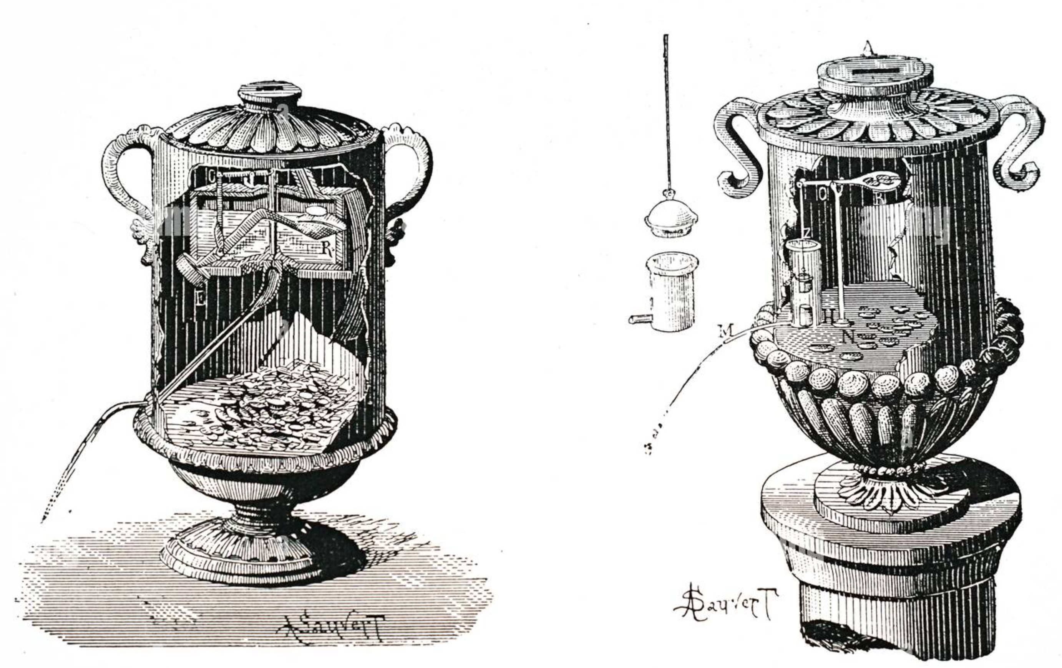
Увод
Вендинг апарати - омогућавају аутоматску продају различитих производа
Херон Александријски - 1. век п.н.е.

Slide 3
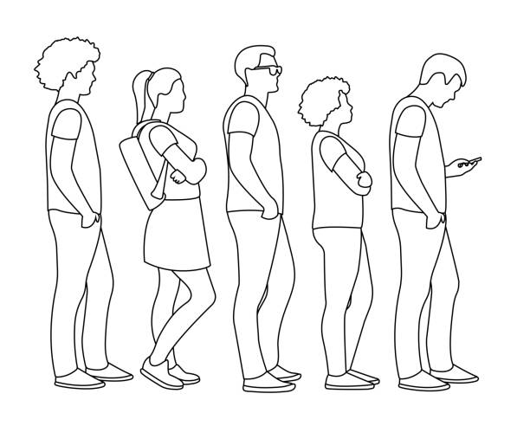
Мотивација
Веб апликације - играју виталну улогу у интернет окружењу
Проблеми
убрзан темпо живота
сталне гужве
неадекватна постојећа решења

Slide 4

Предлог решења
Веб апликација – за продају, изнајмљивање и снабдевање вендинг апарата
МЕАН технологија
Разне функционалности
представа понуде
праћење стања апарата
снабдевање
продаја и изнајмљивање апарата

Slide 5
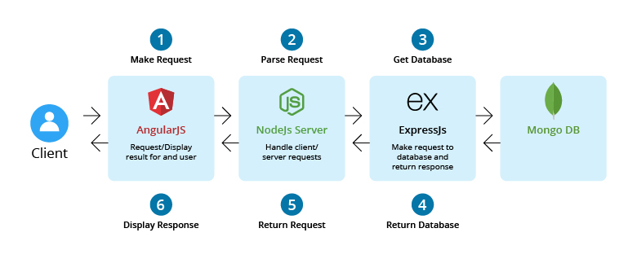
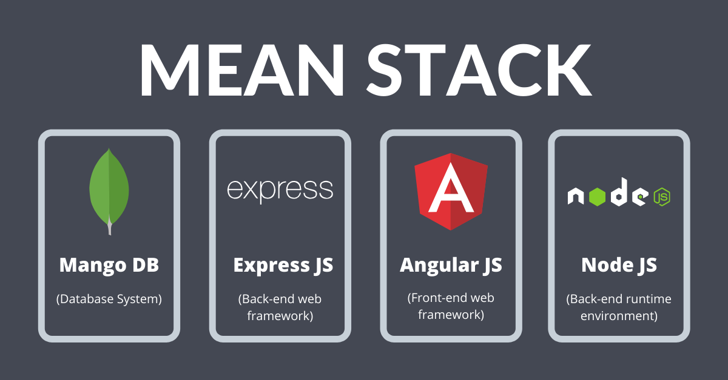
Меан стек
Предности
JavaScript на обе стране
Флексибилност
Скалабилност
Реално време
МВЦ архитектура
Мане
У почетку МЕАН стек није био намењен за прављење серверског дела
Може доћи до проблема конкурентности и перфоманси
Брза еволуција технологија

Slide 6
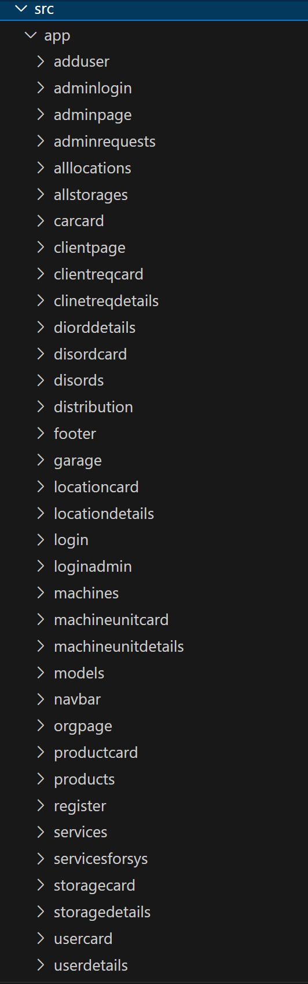
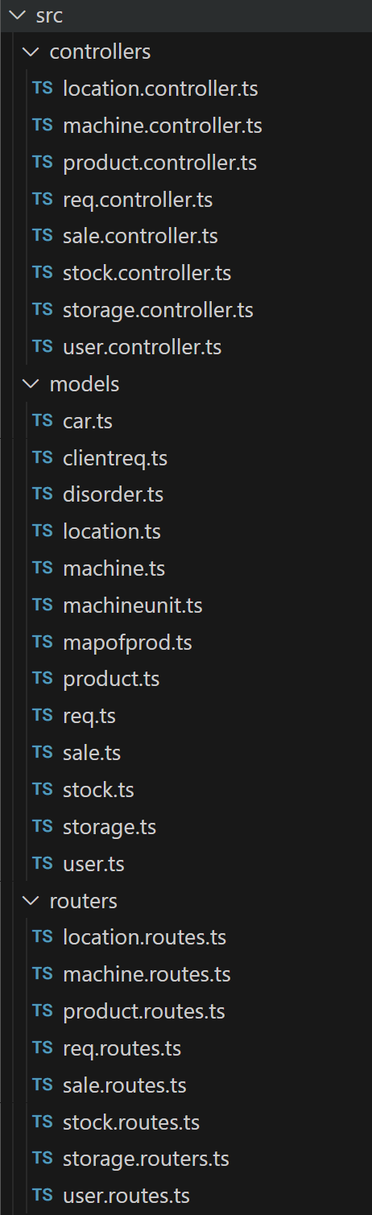
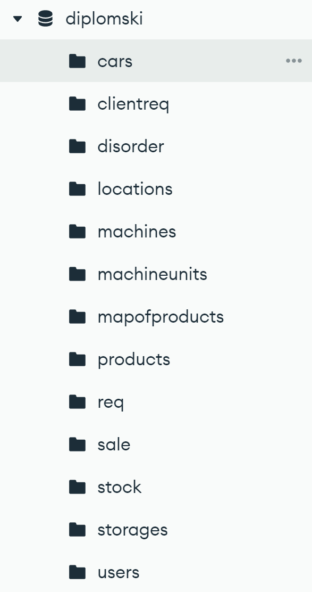
Реализација система
Клијентски део
Серверски део
База

Slide 7
Корисничко упутство
5 типова корисника:
администратор
организатор
достављач
клијент
нерегистровани

Slide 8
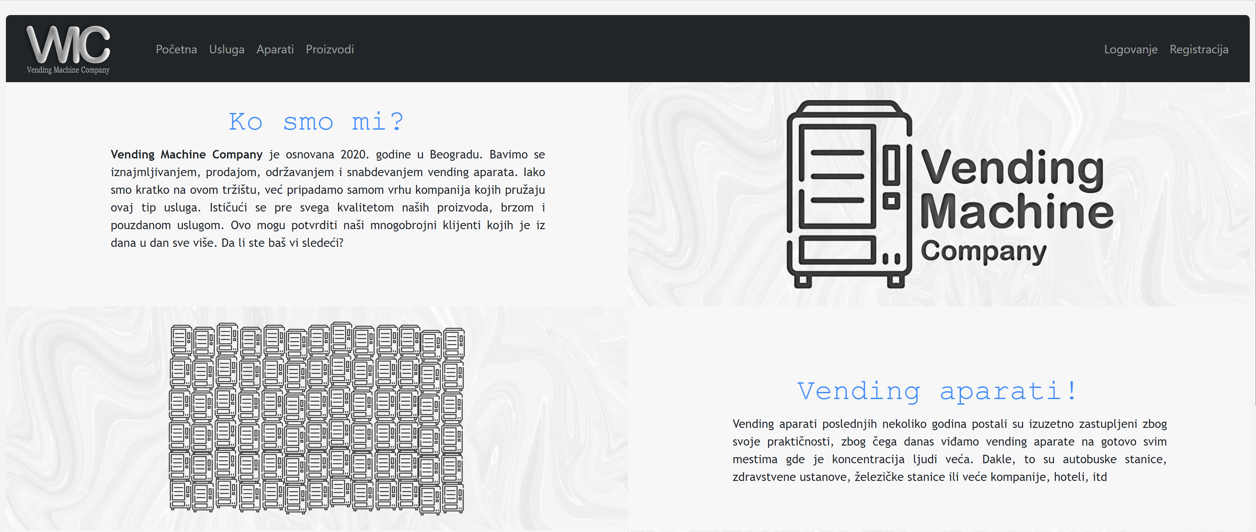
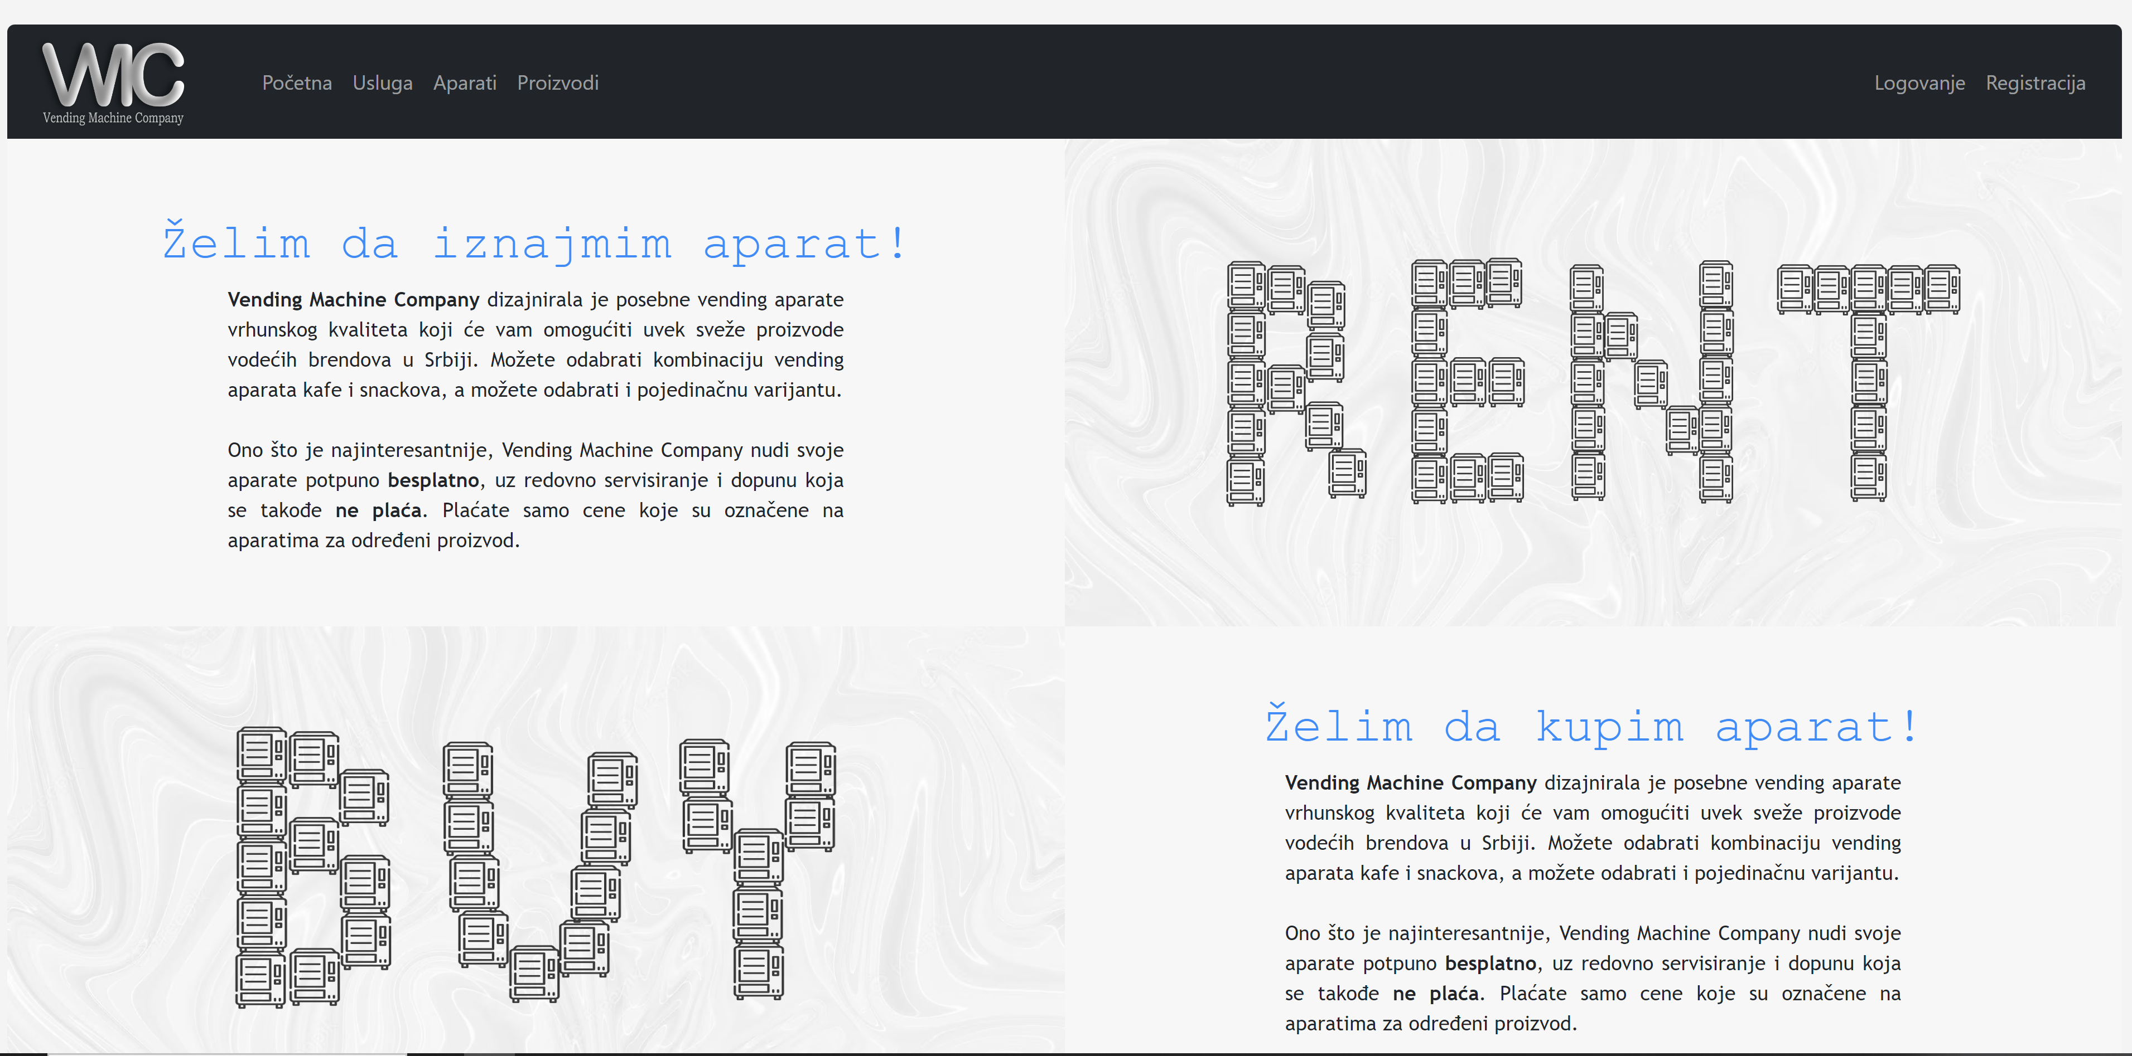
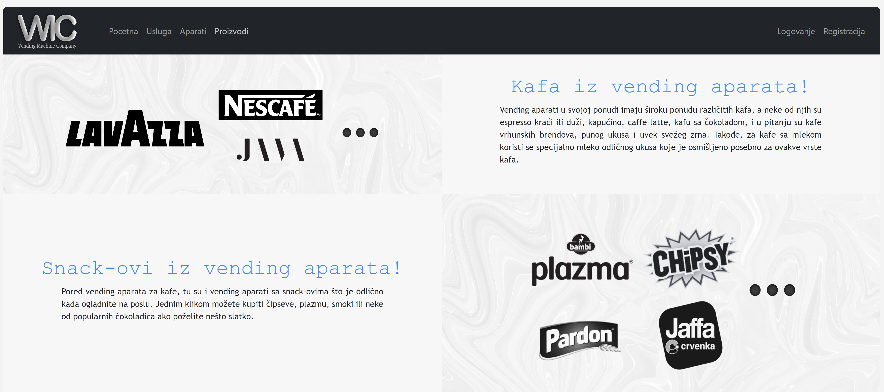
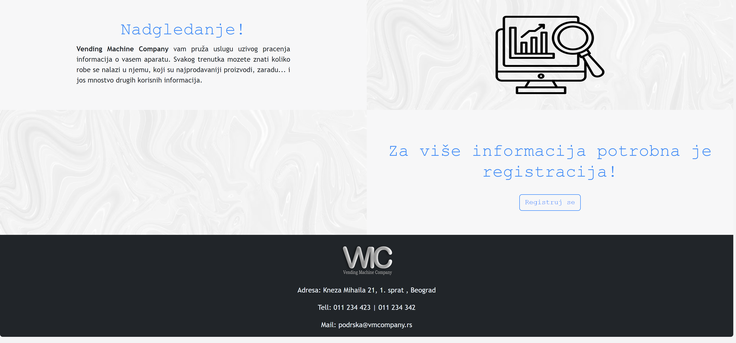
Нерегистровани корисник

Slide 9
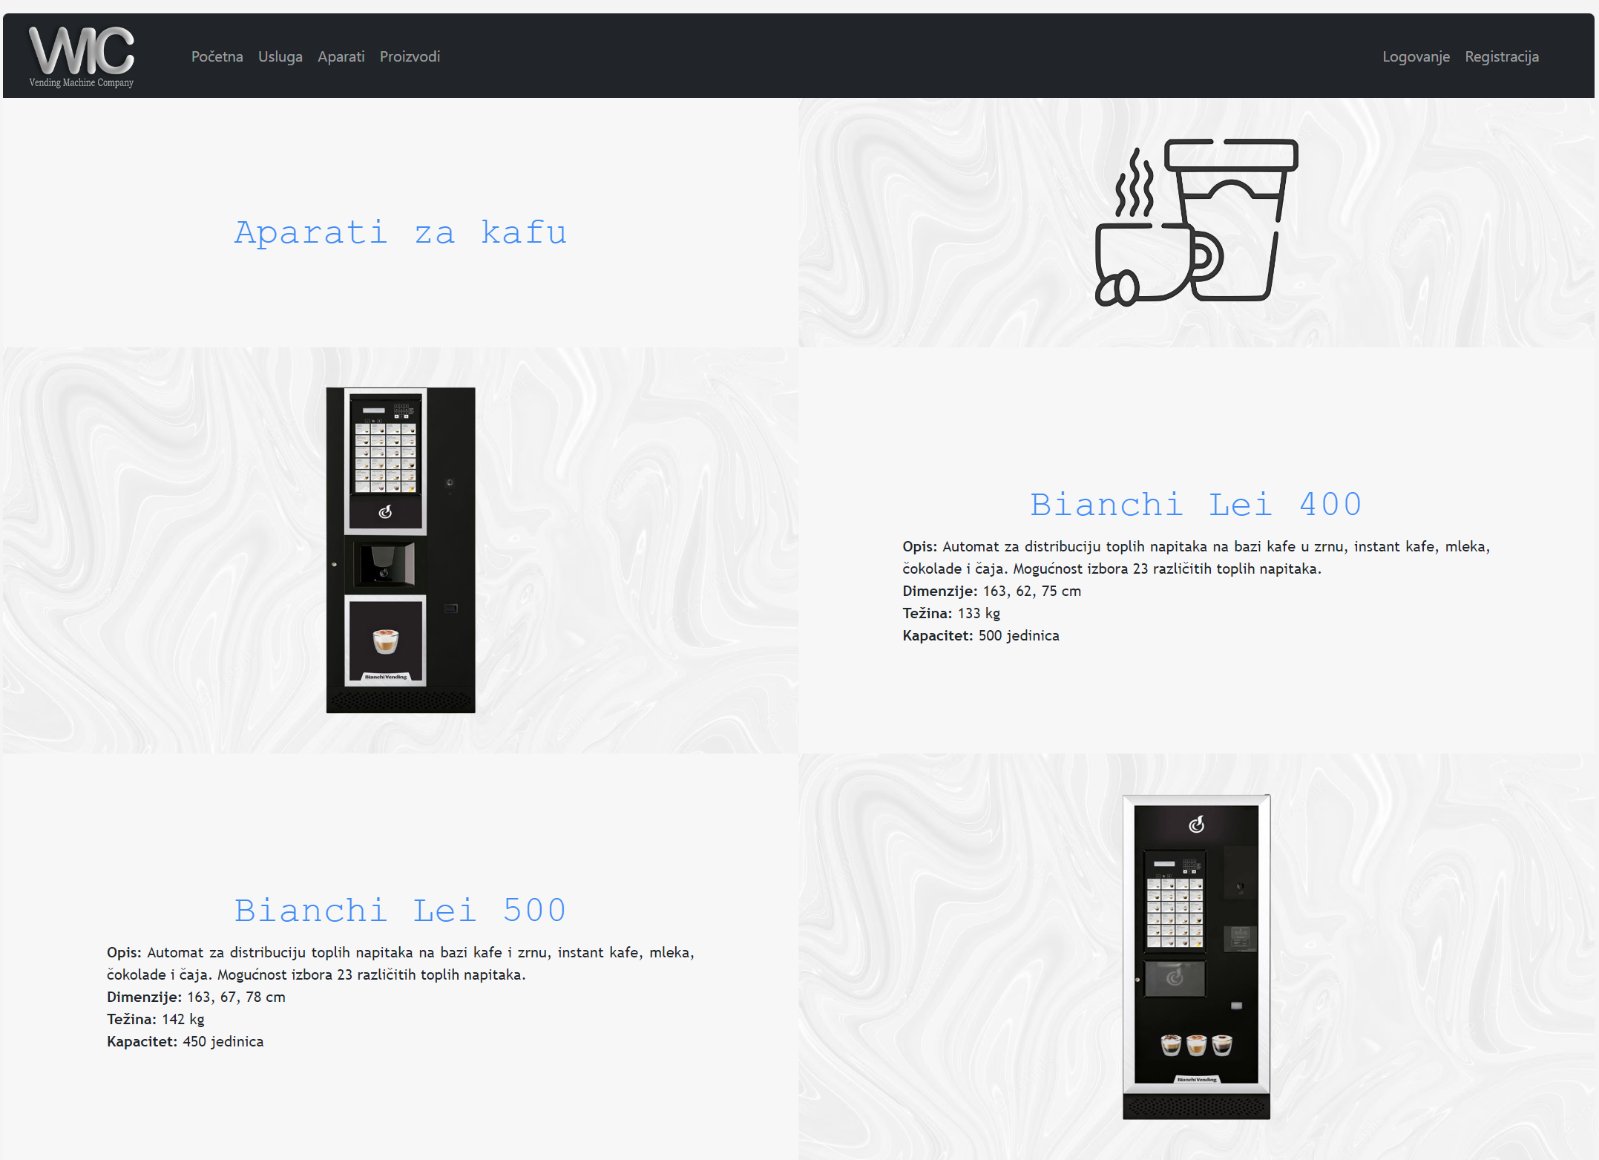
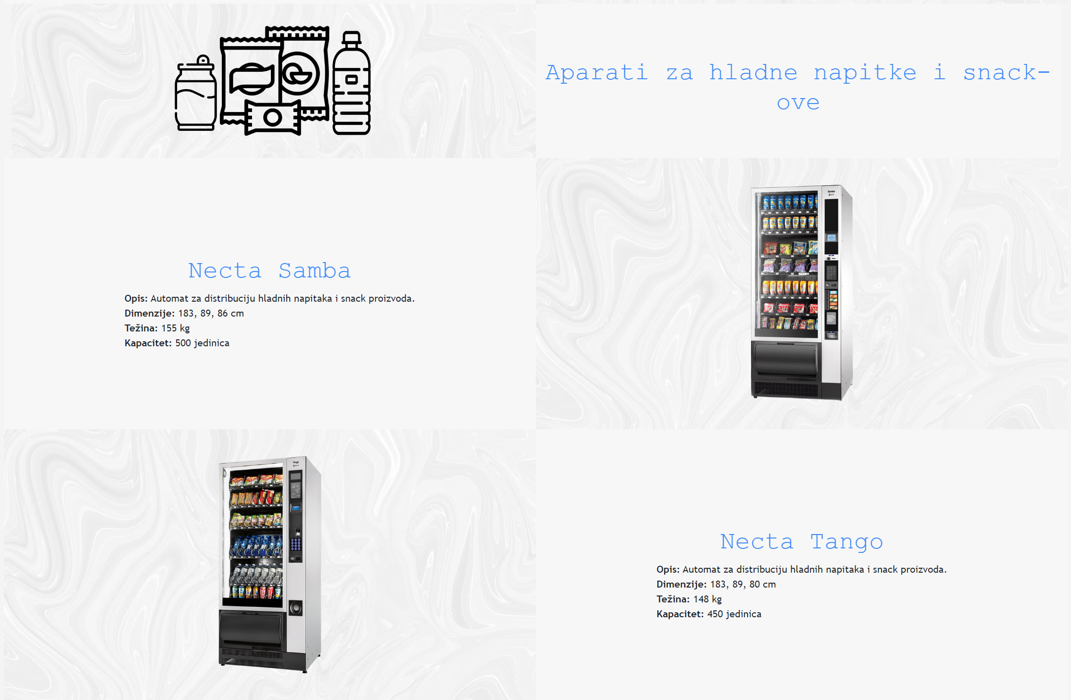
Нерегистровани корисник

Slide 10
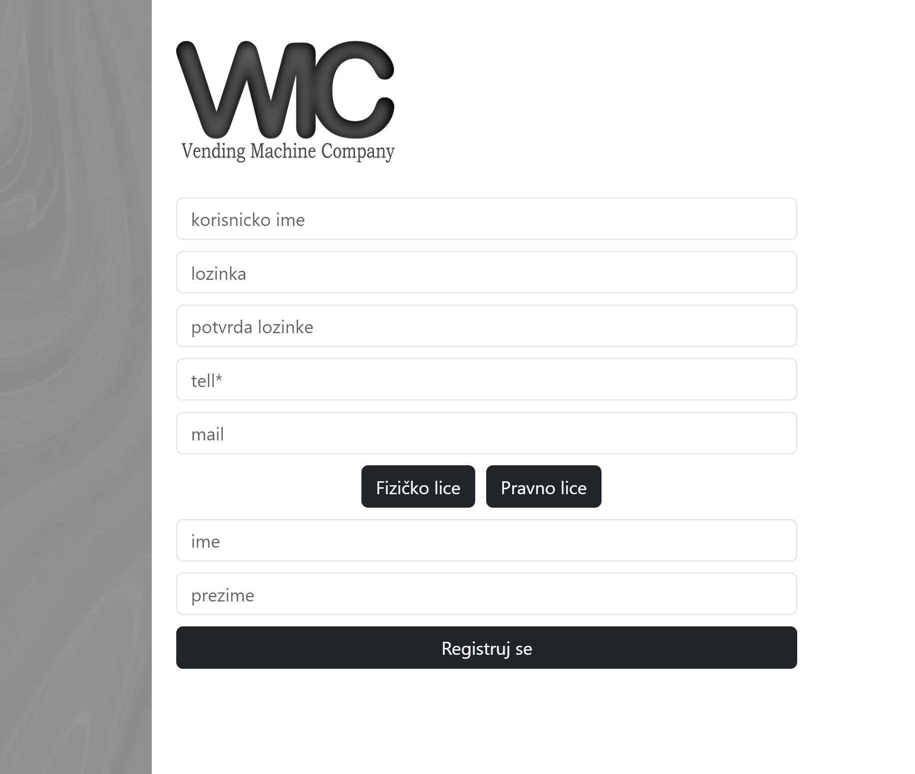
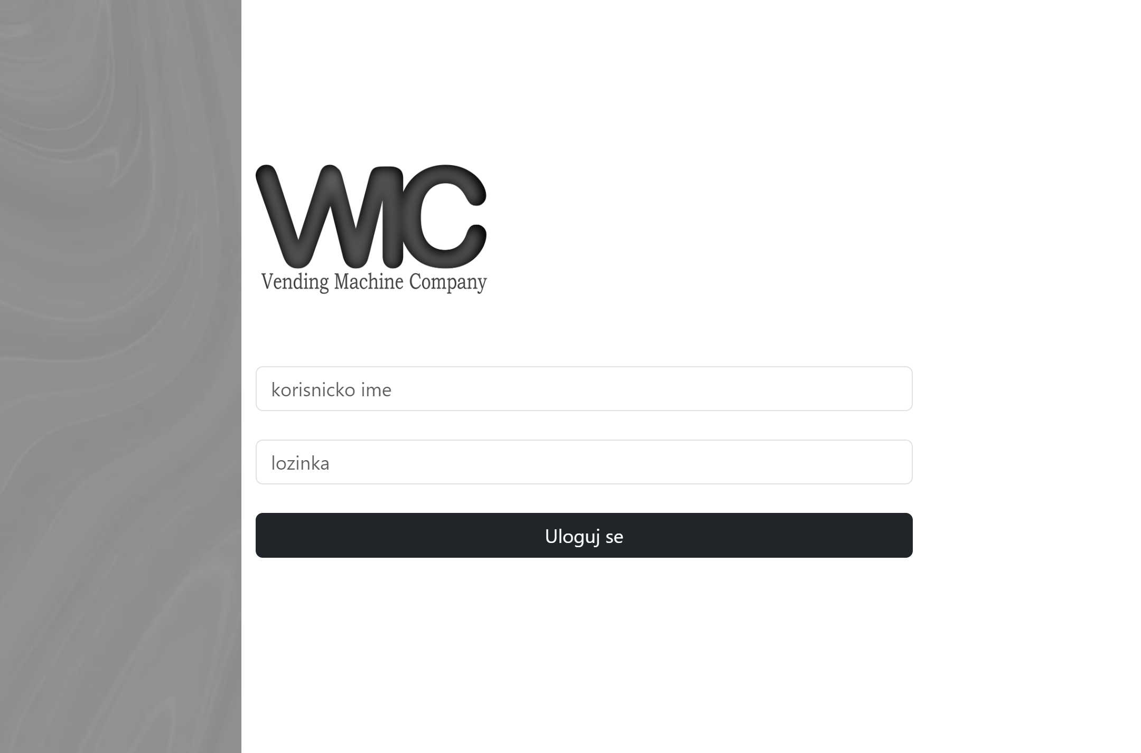
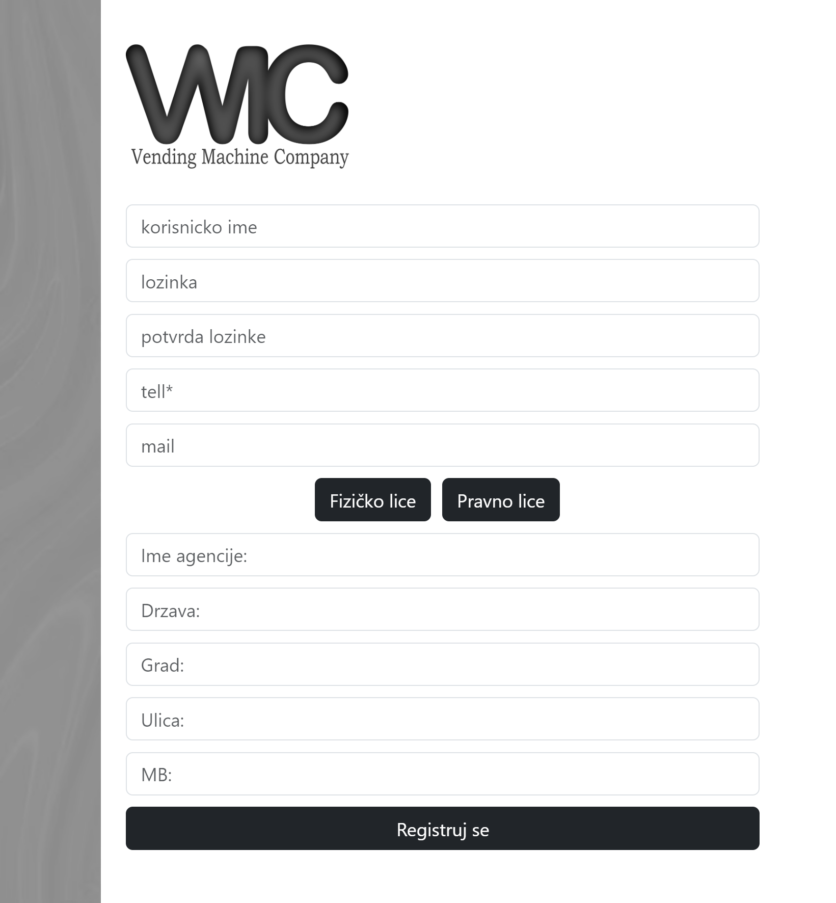
Нерегистровани корисник

Slide 11
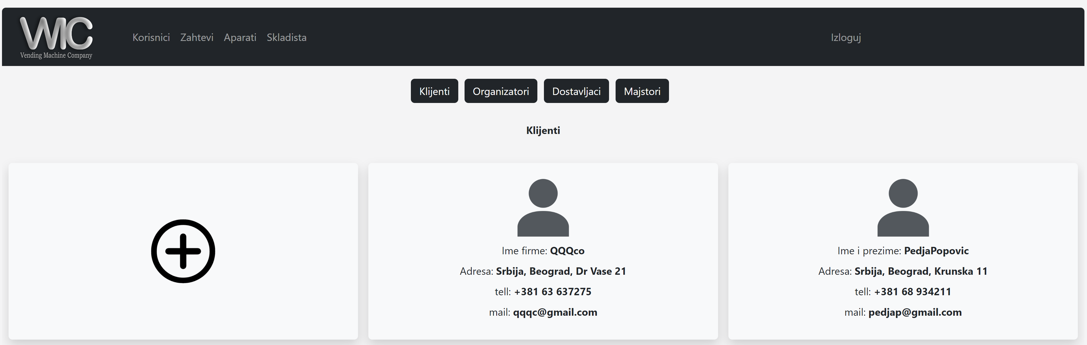
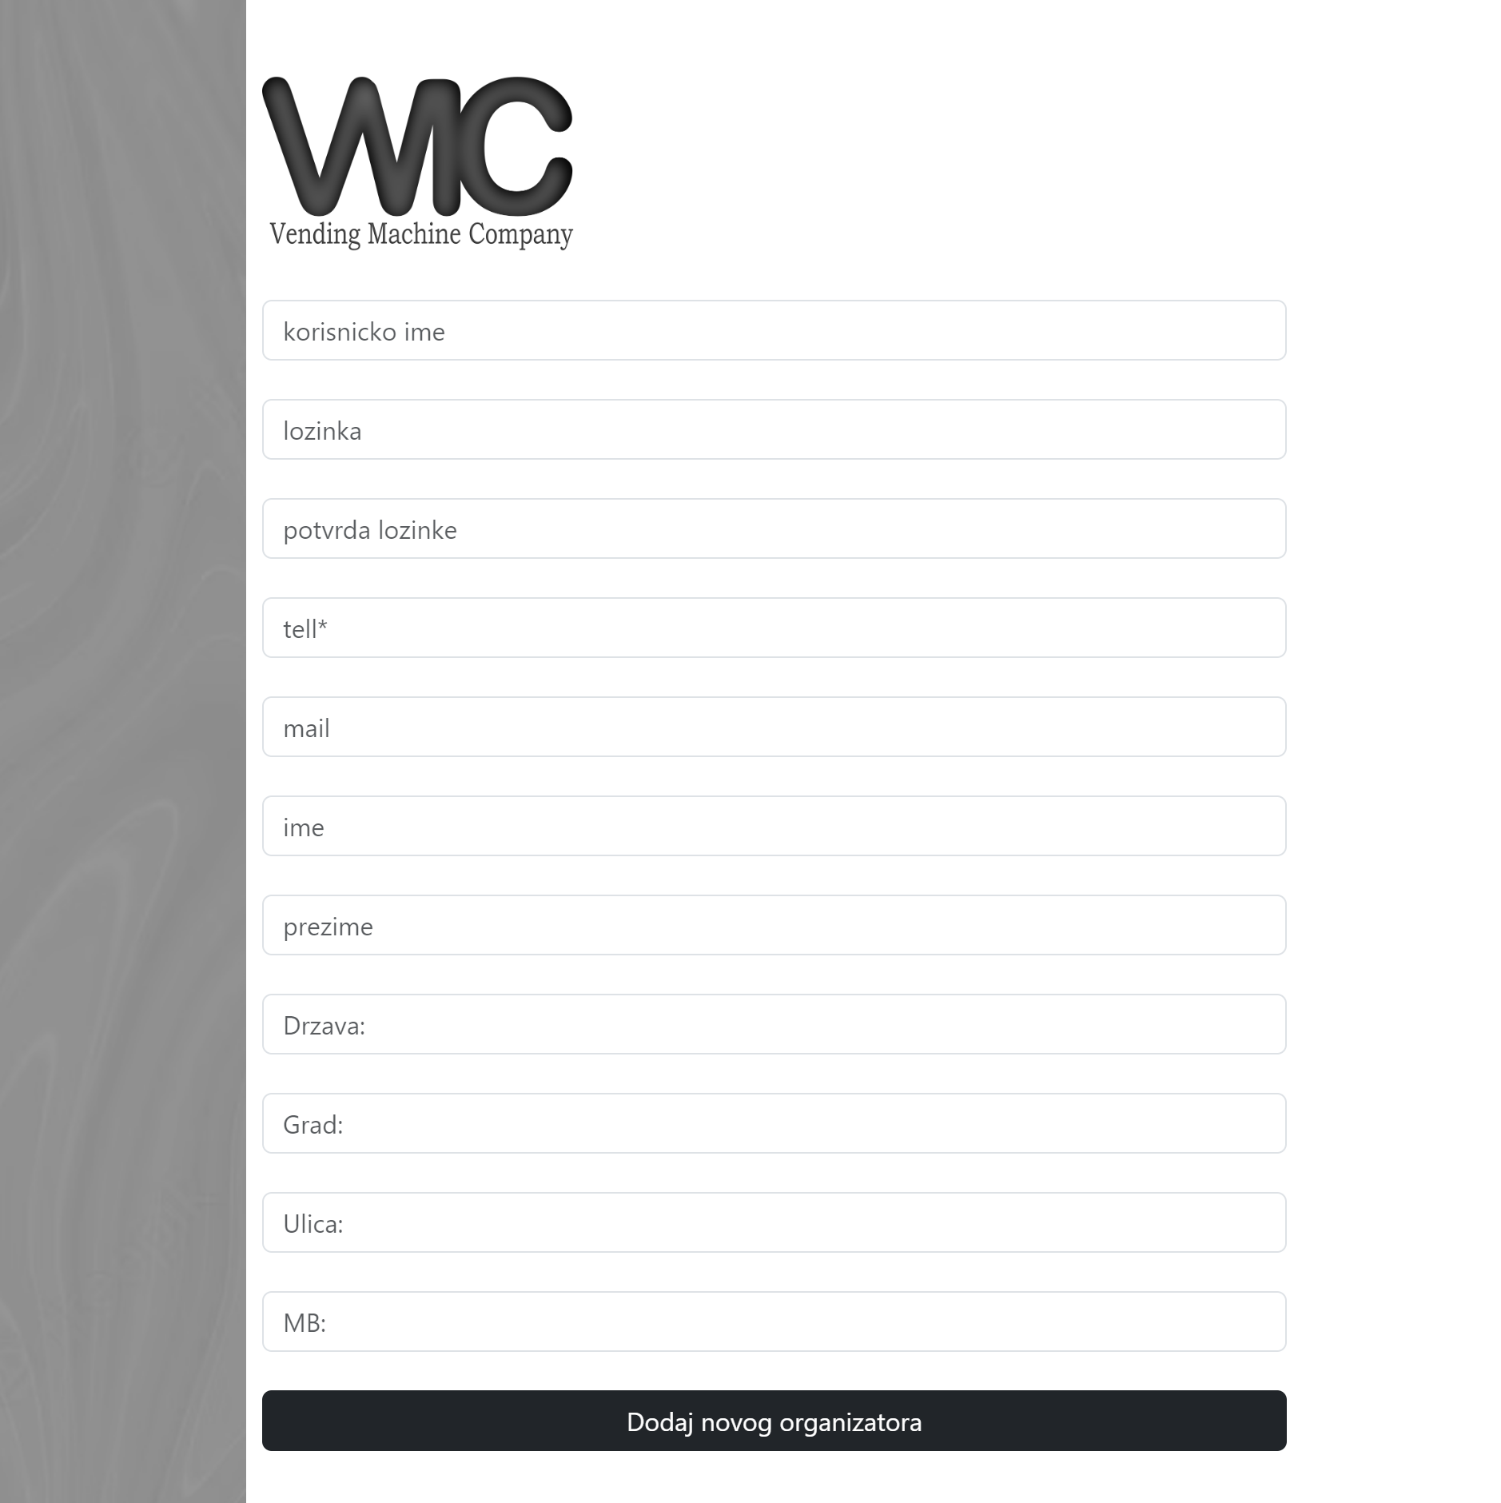
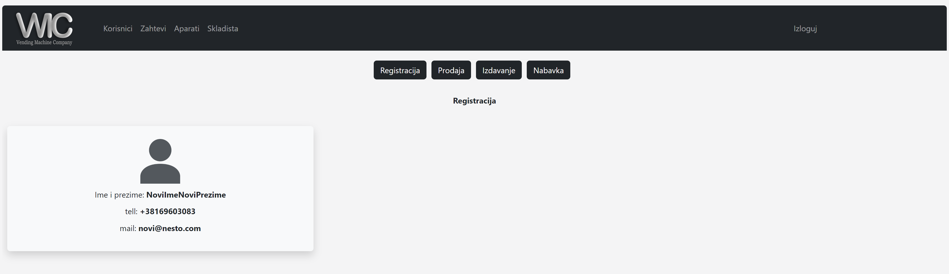
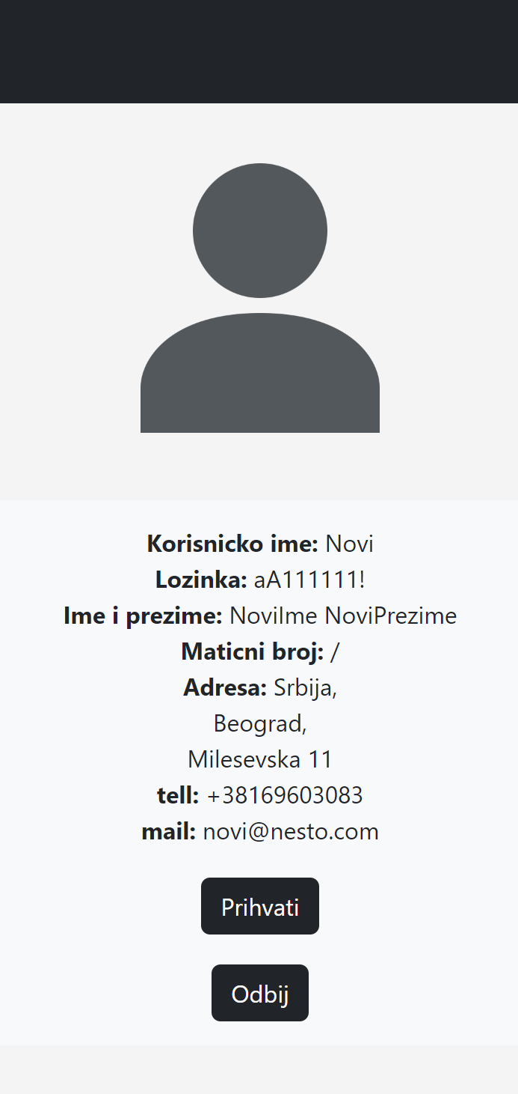
Aдминистратор

Slide 12
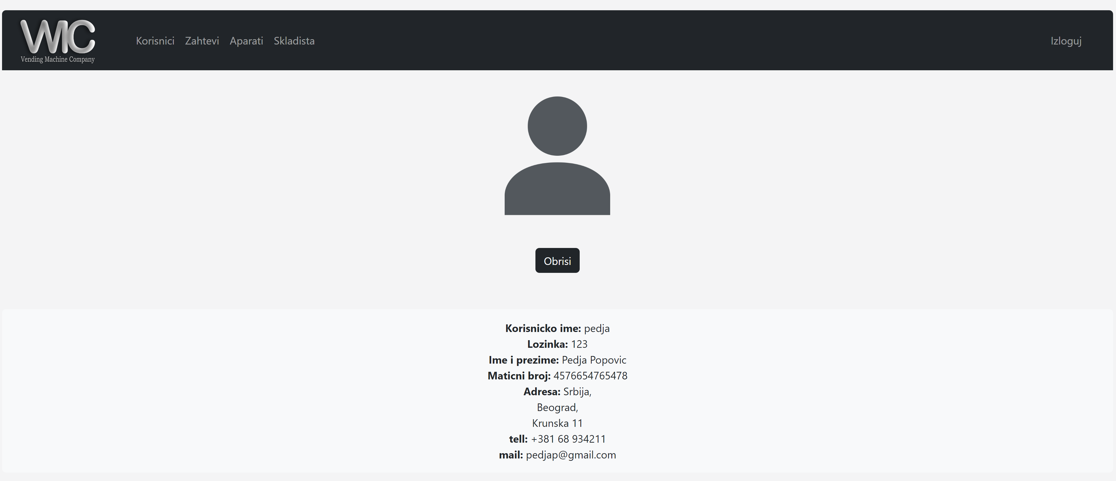
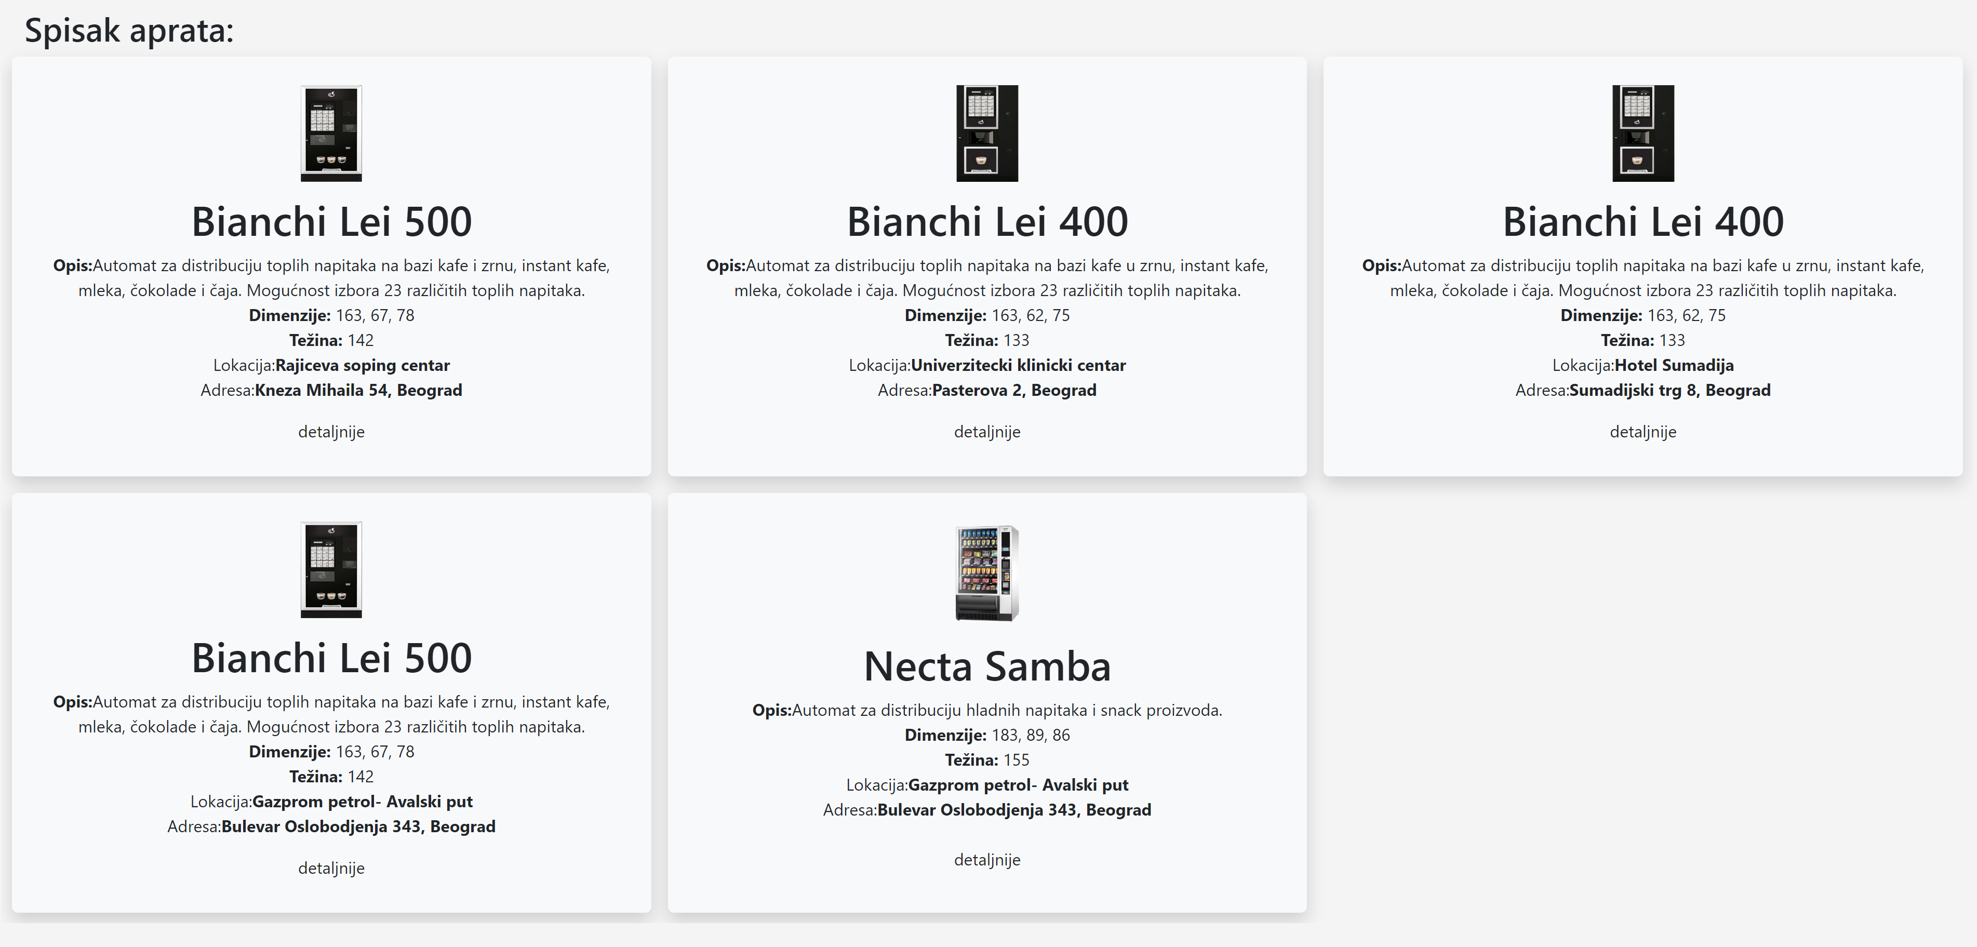
Aдминистратор

Slide 13
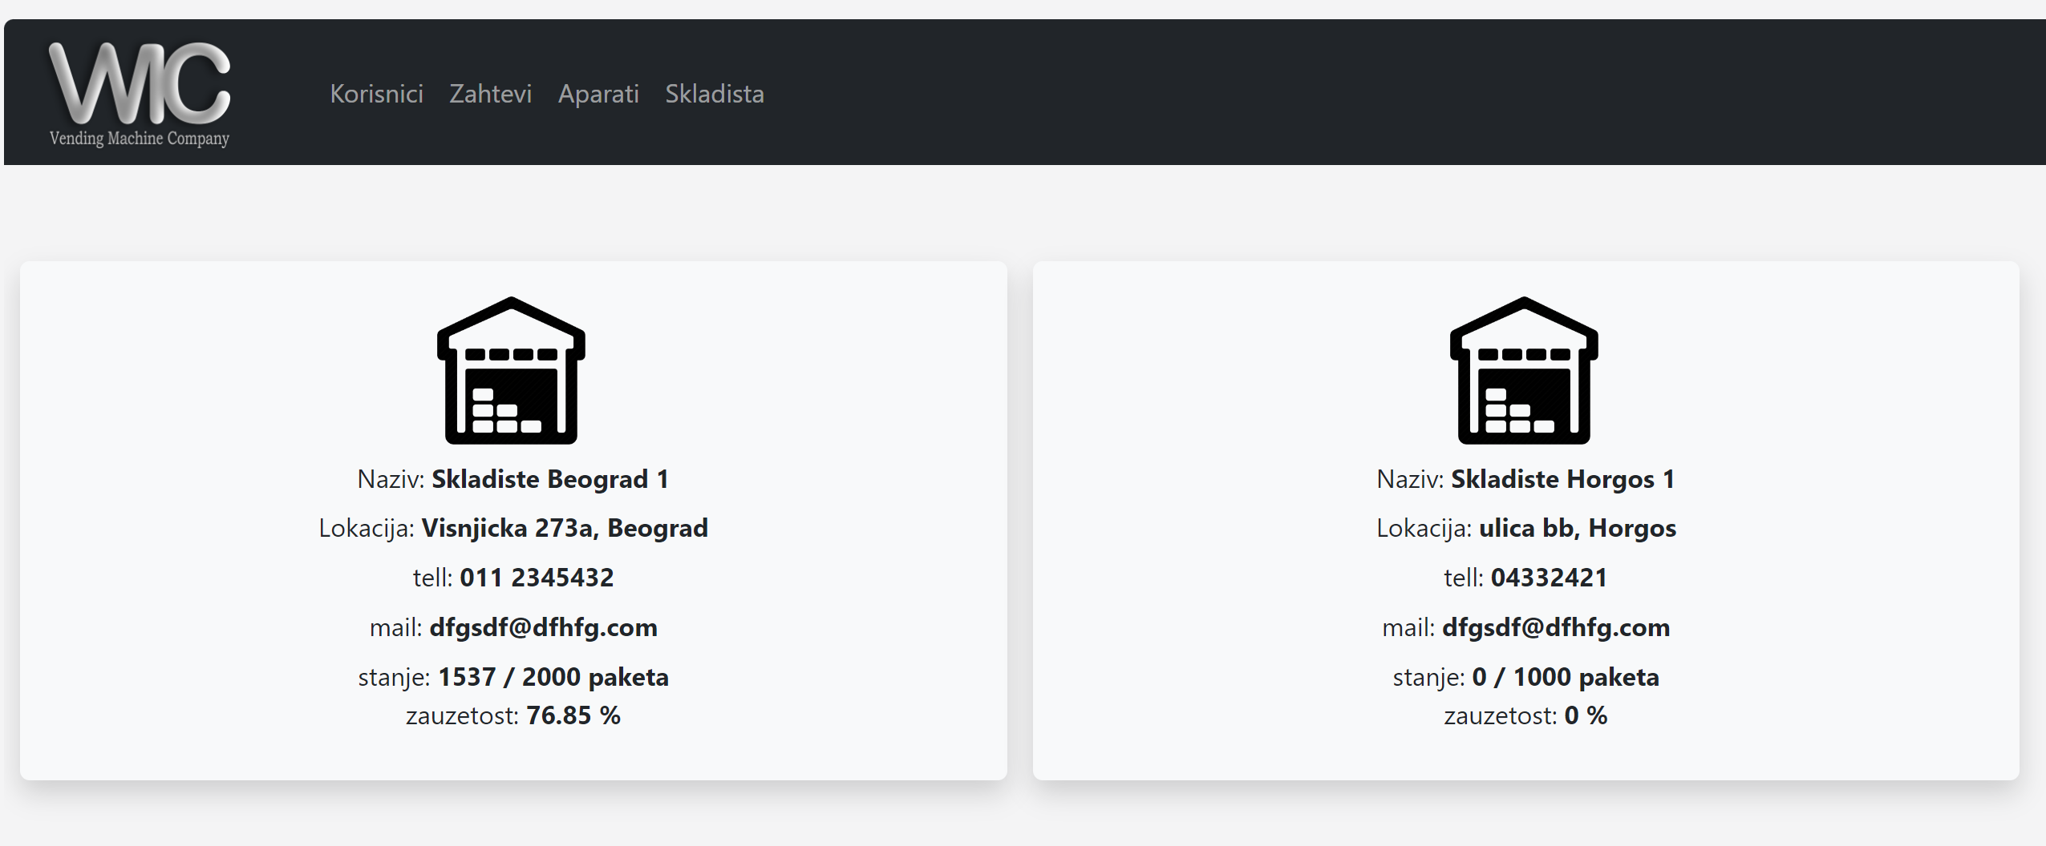
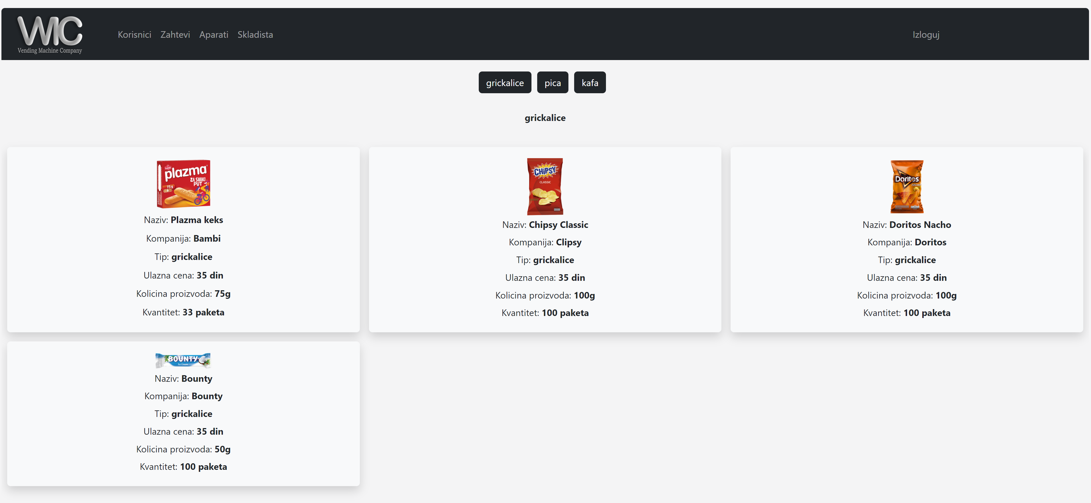
Aдминистратор

Slide 14
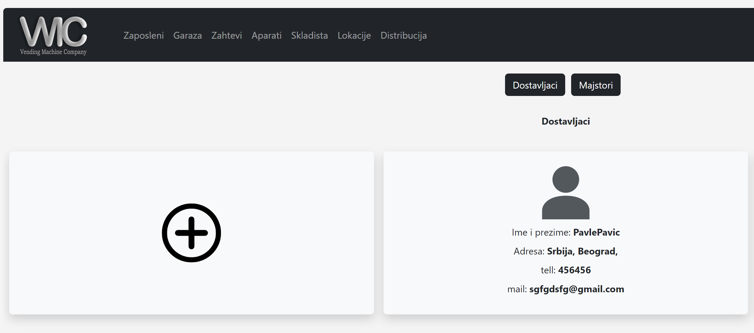
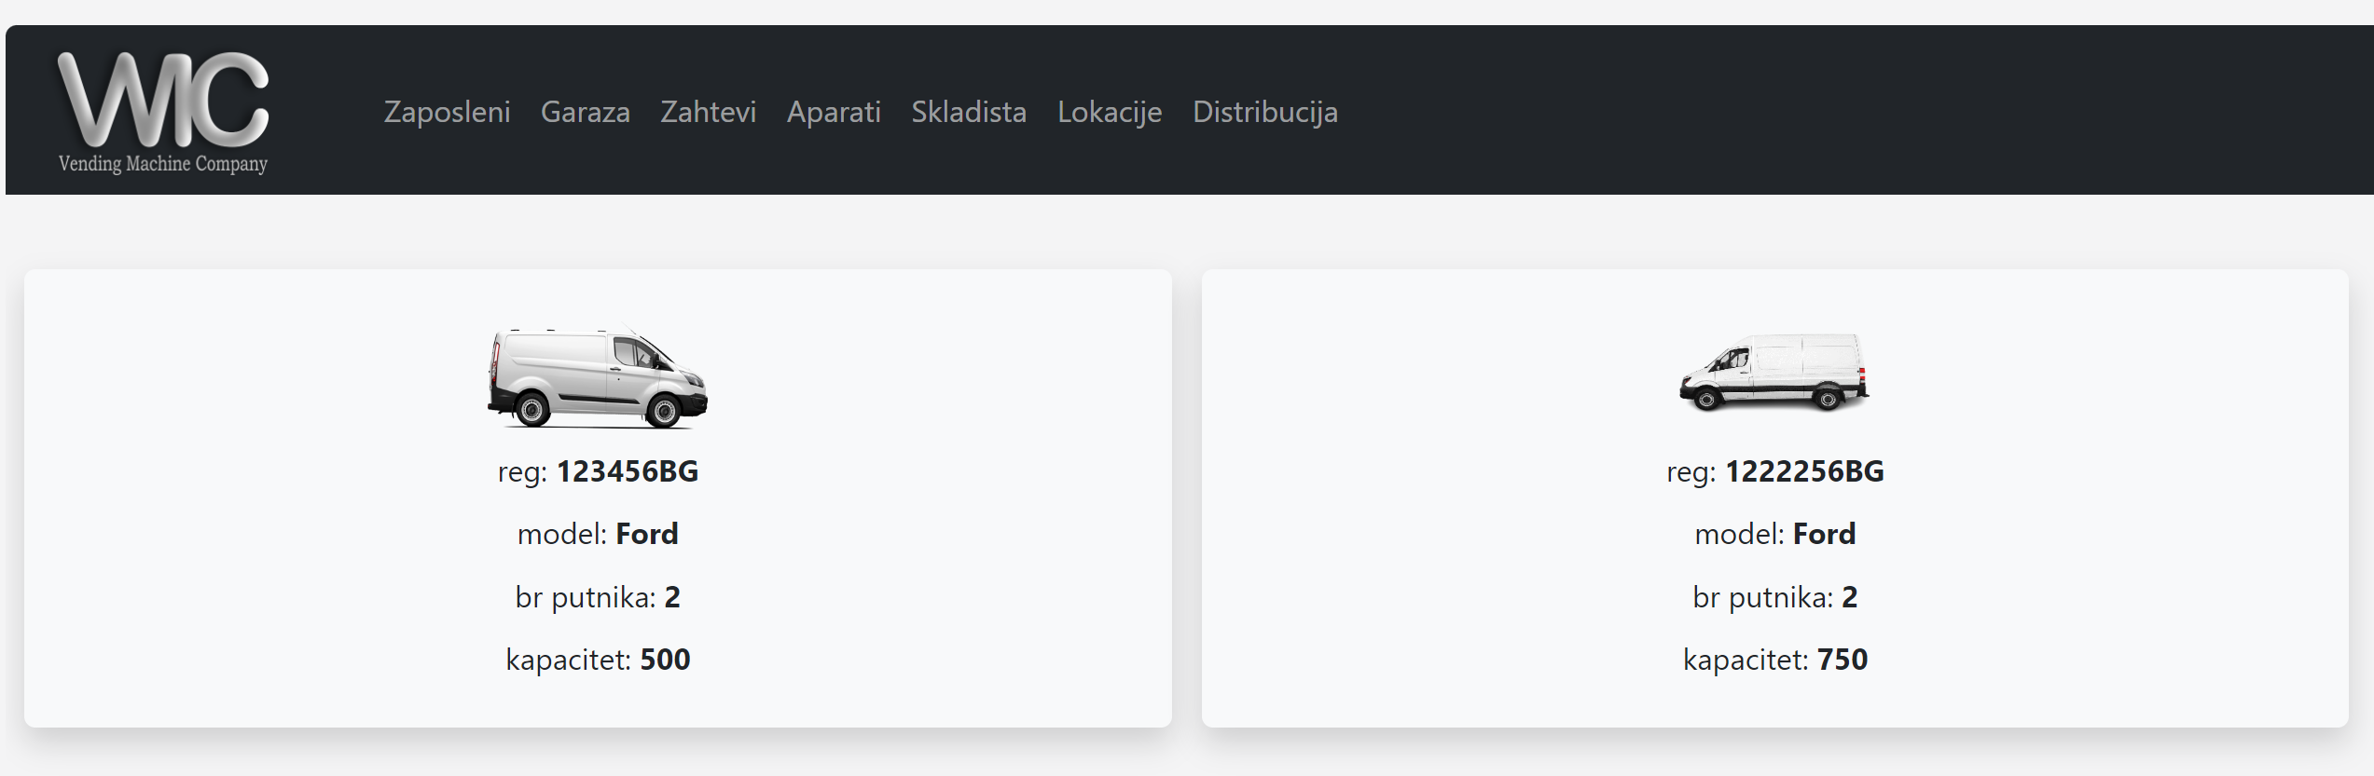
Организатор

Slide 15
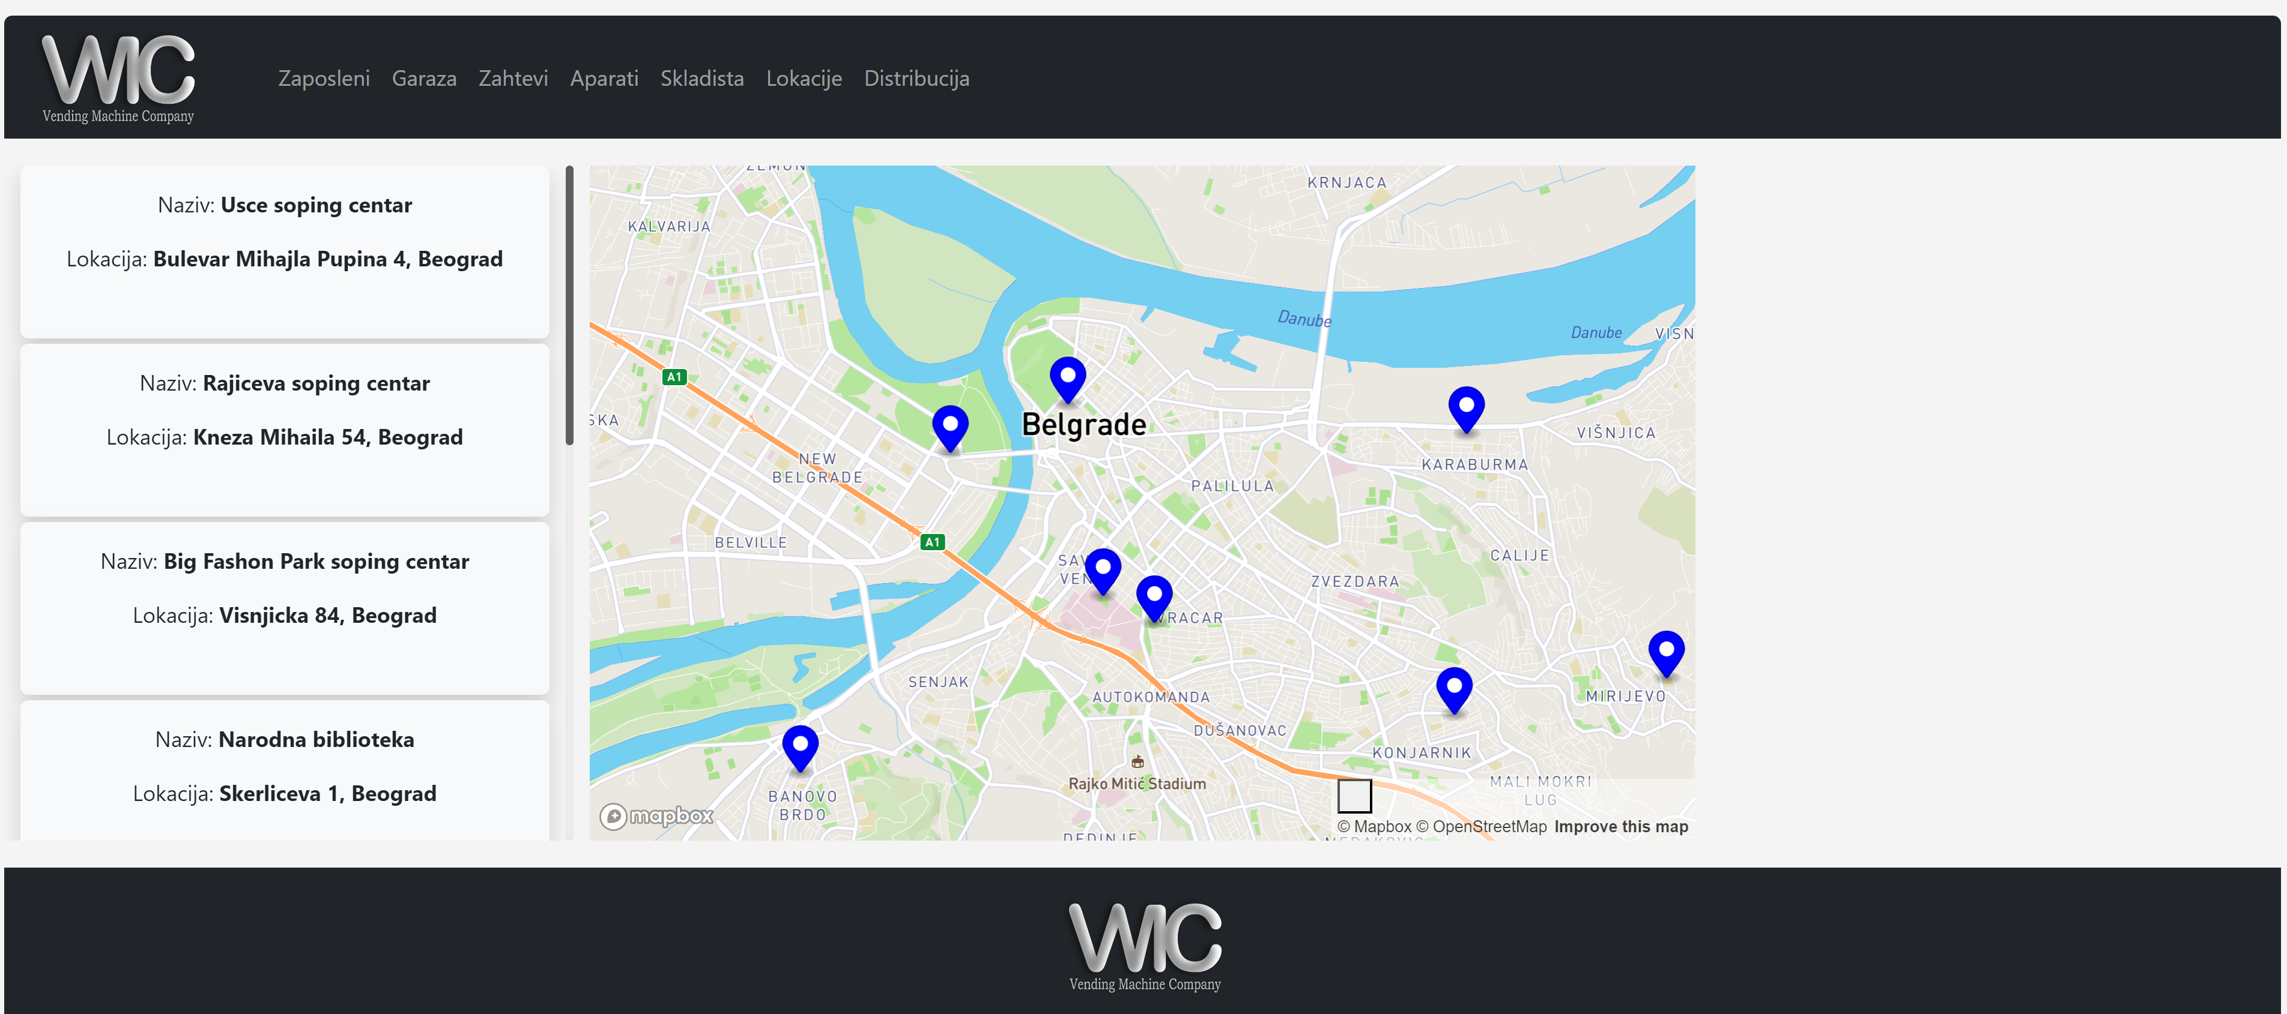
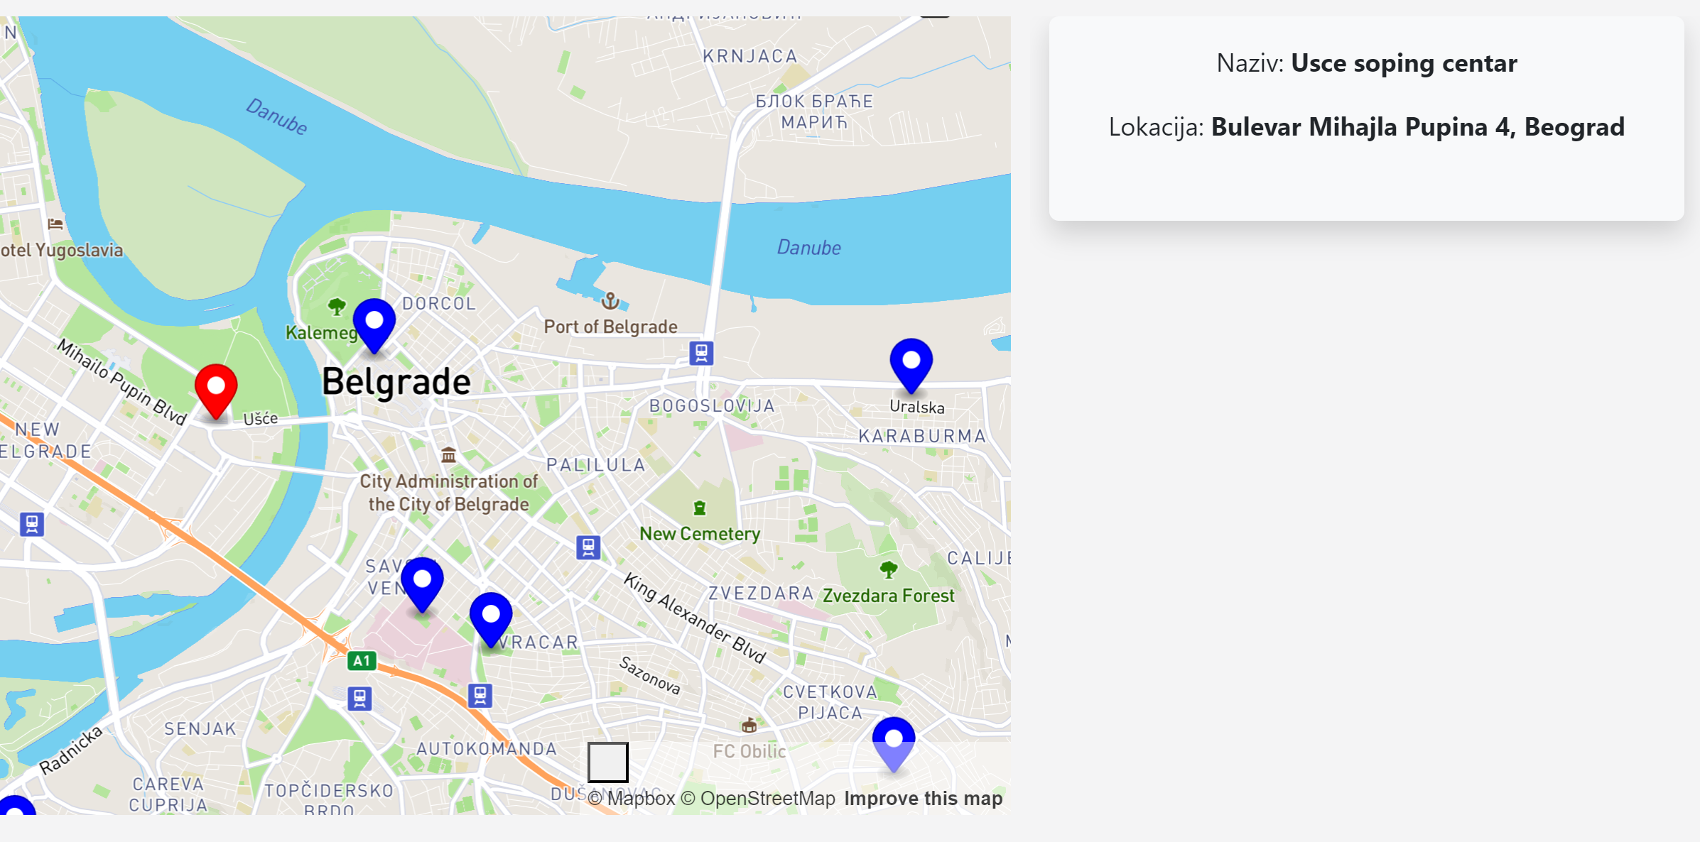
Организатор

Slide 16
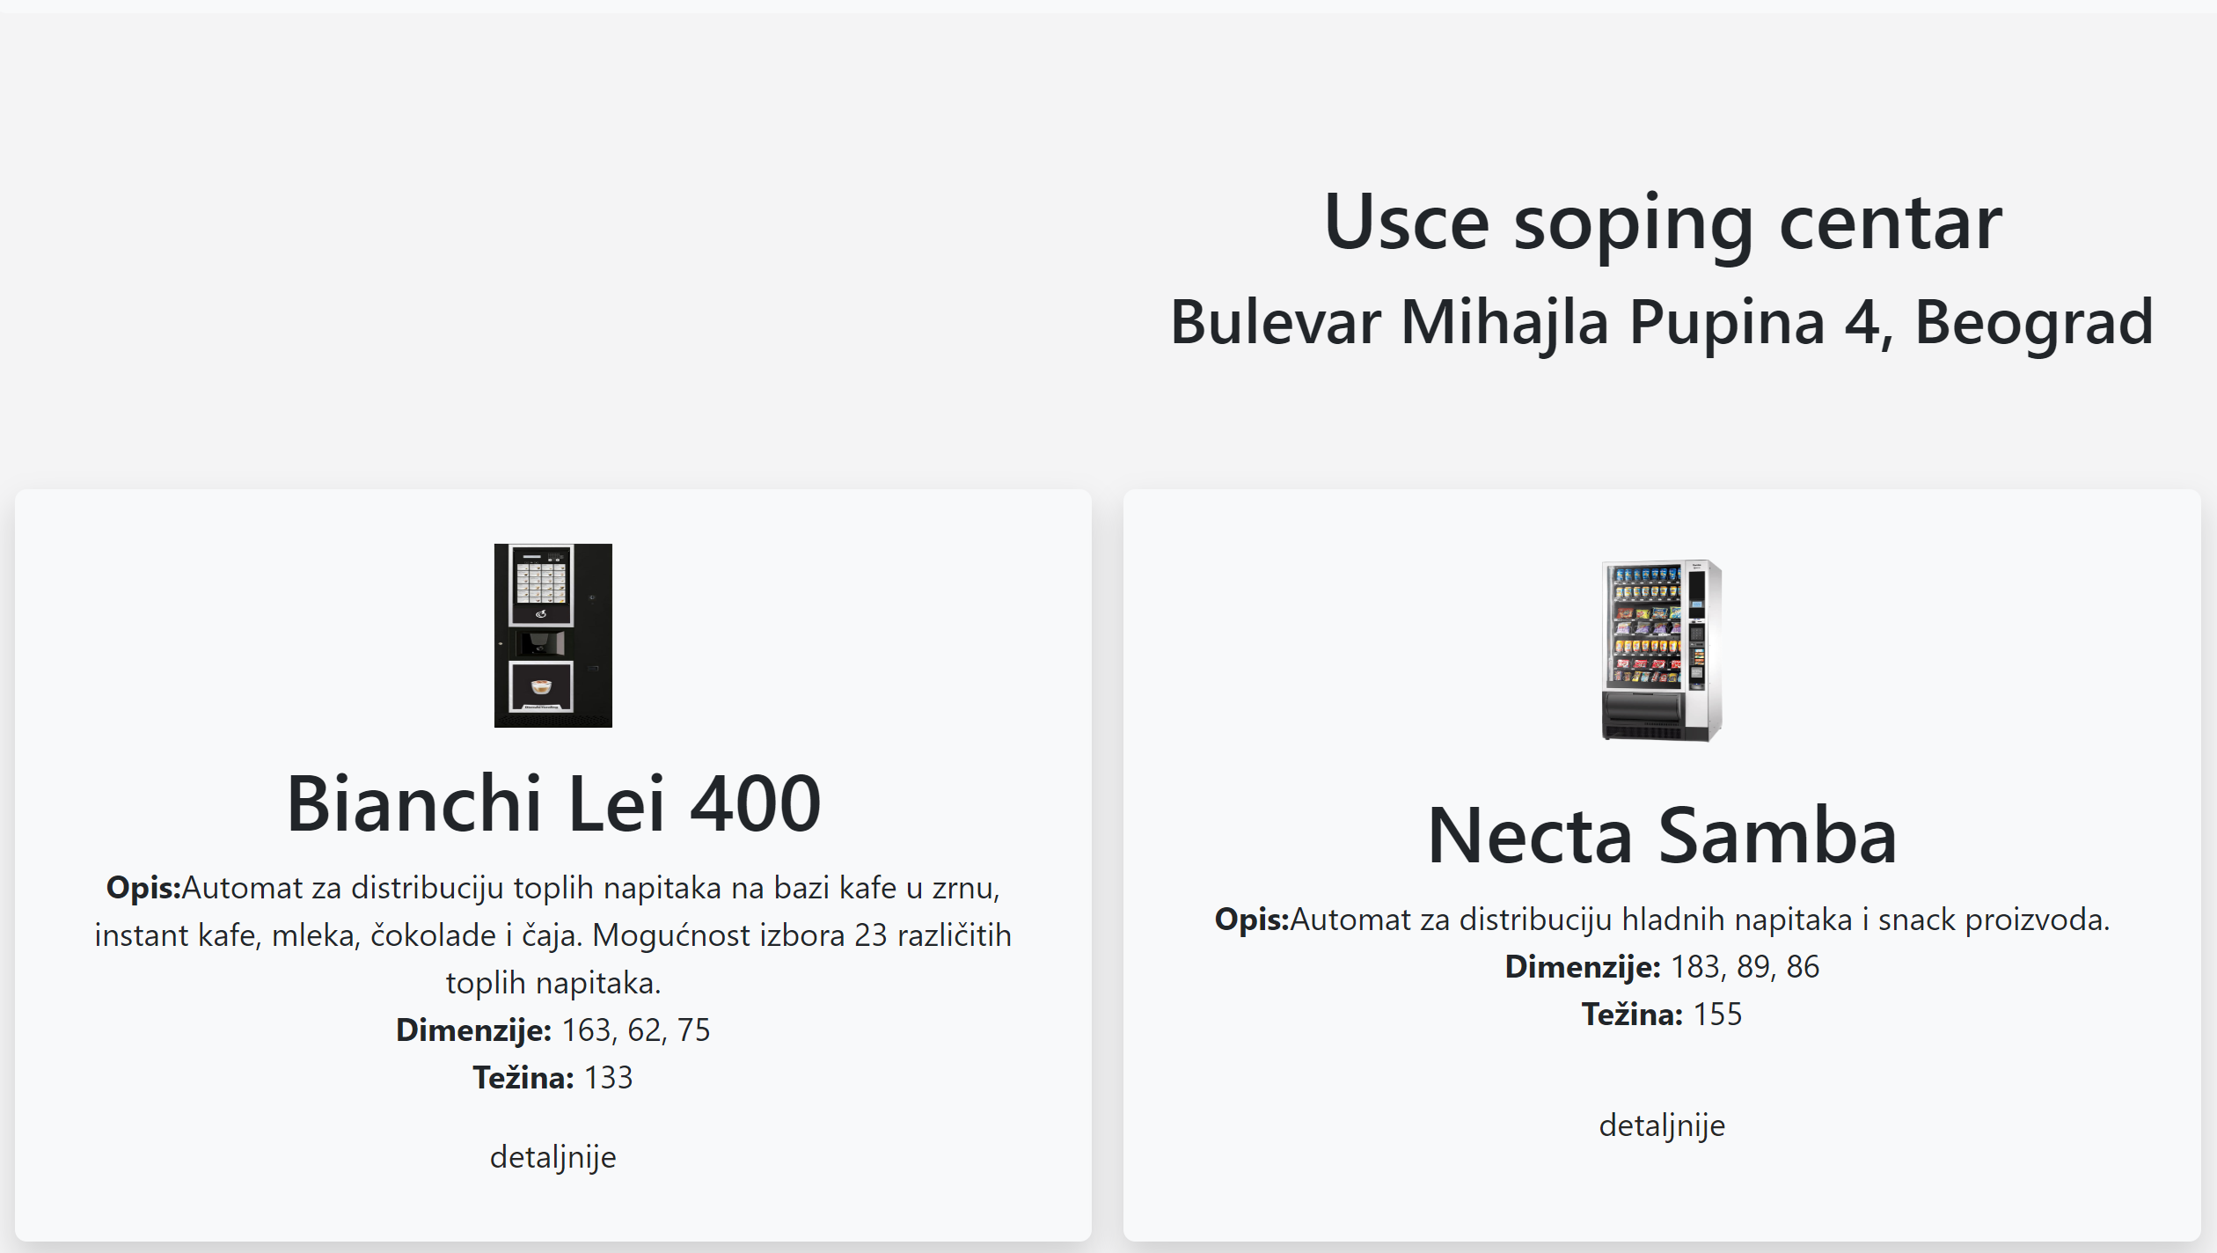
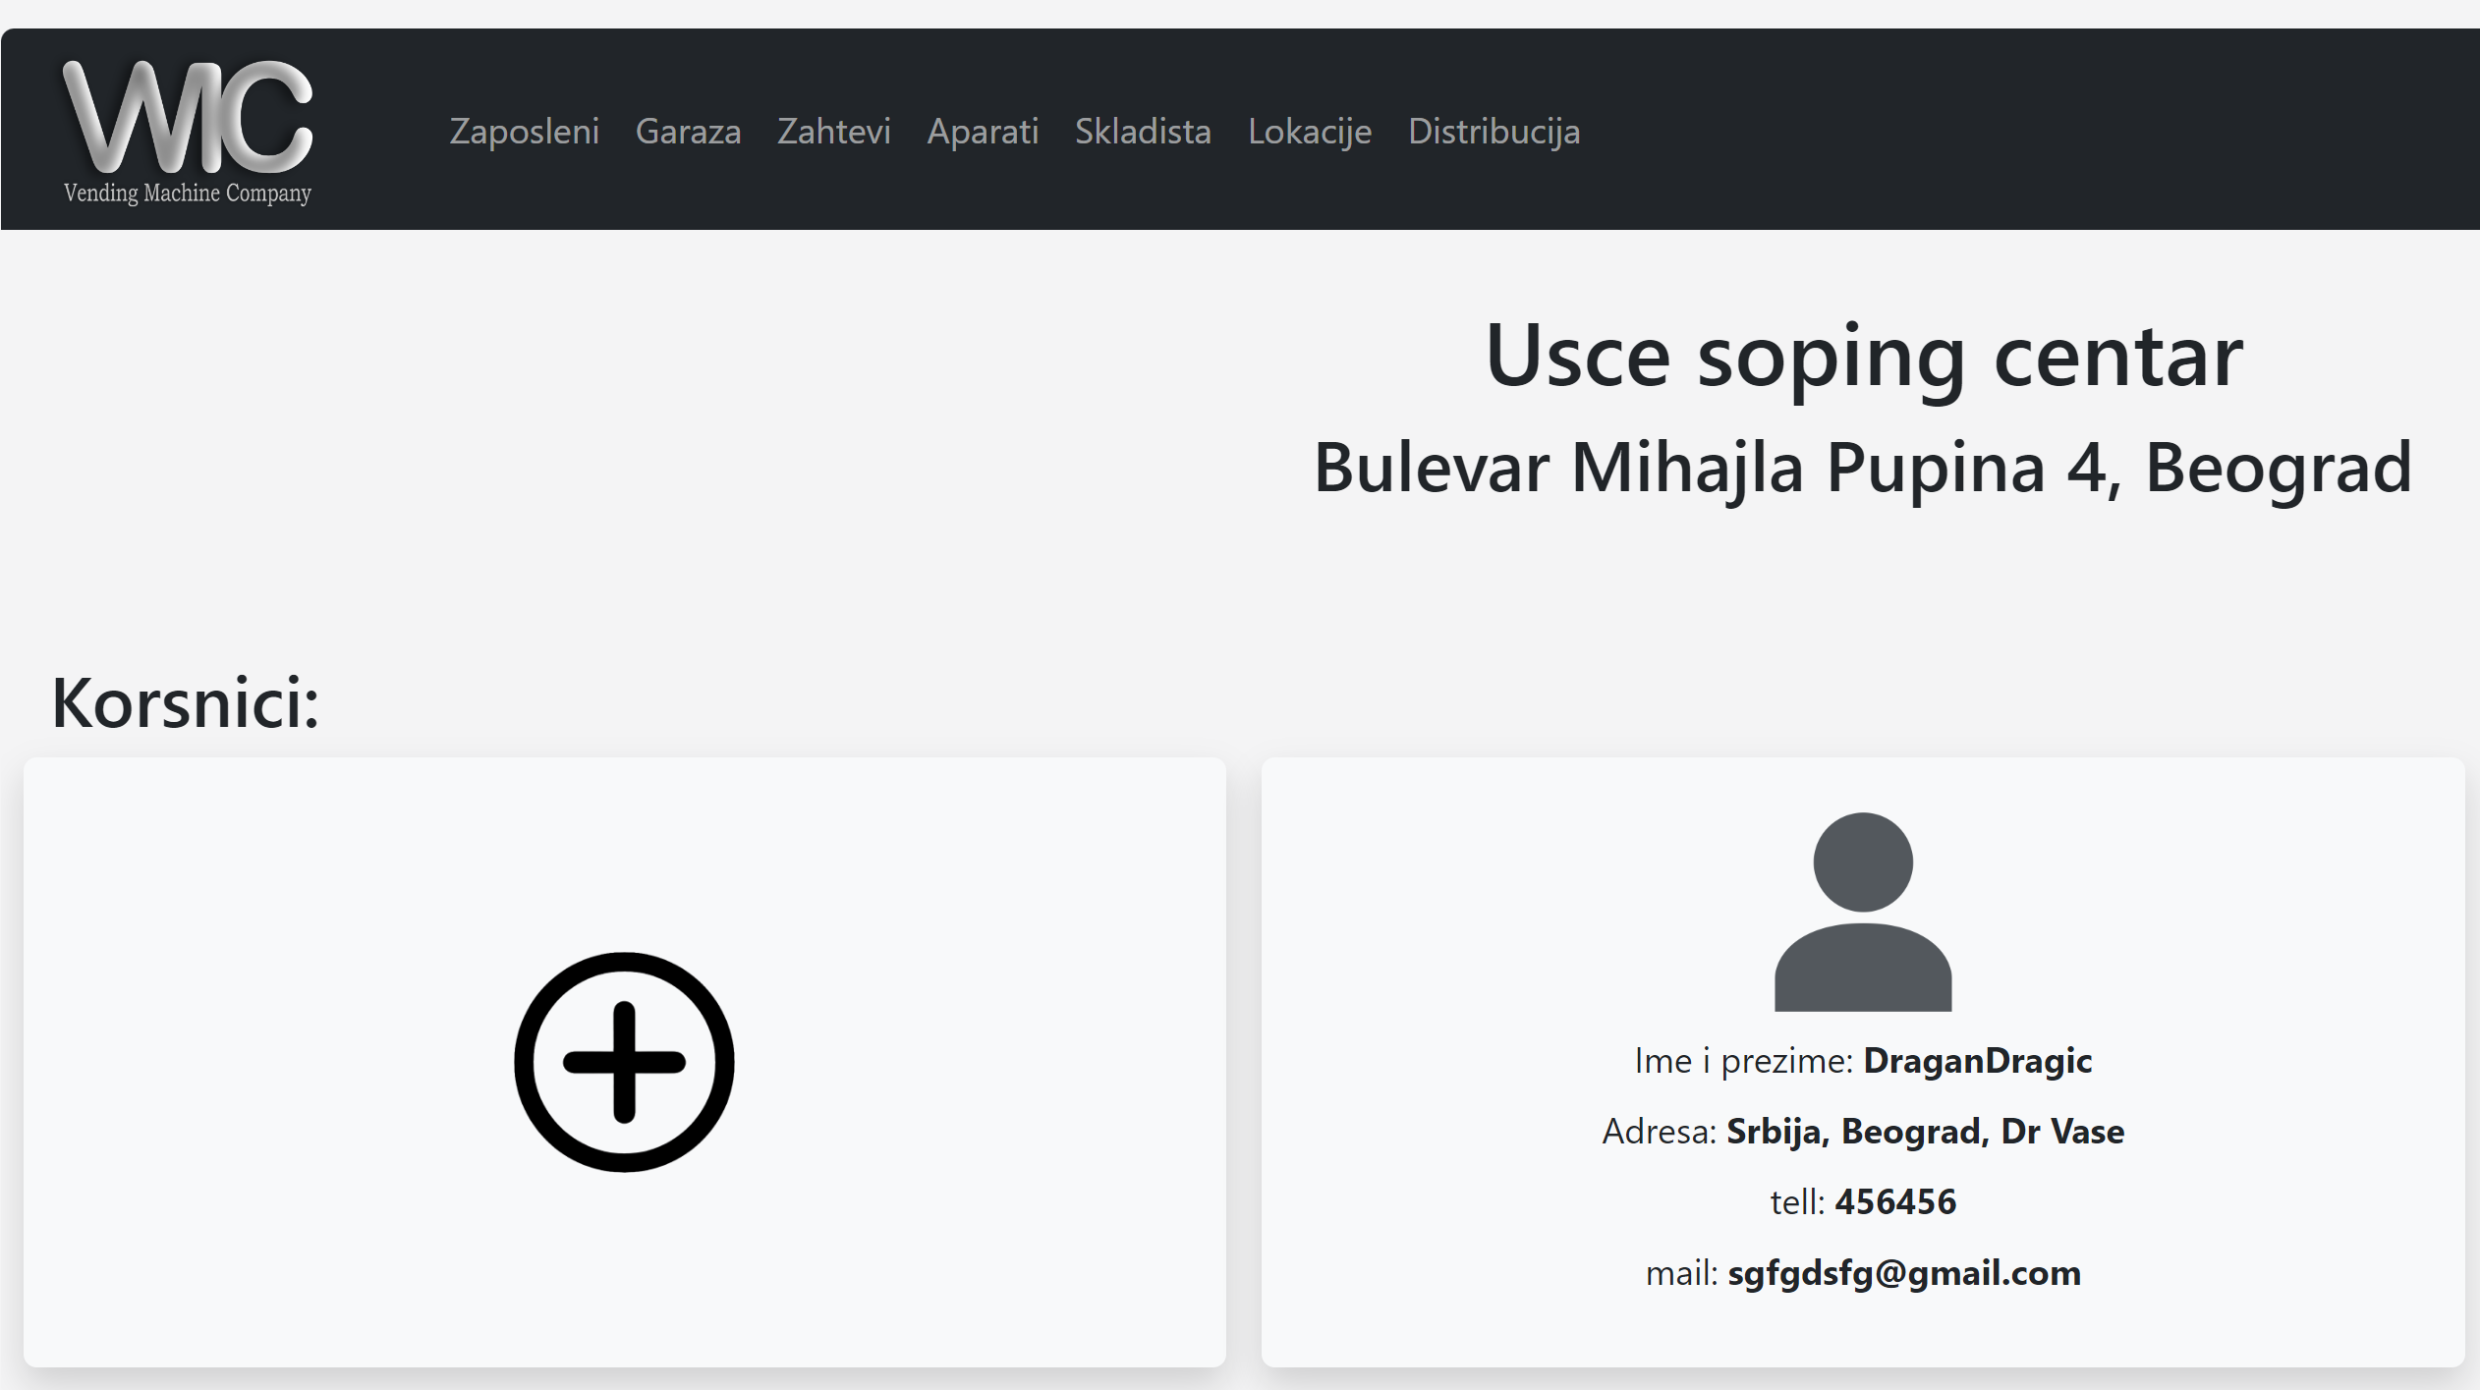
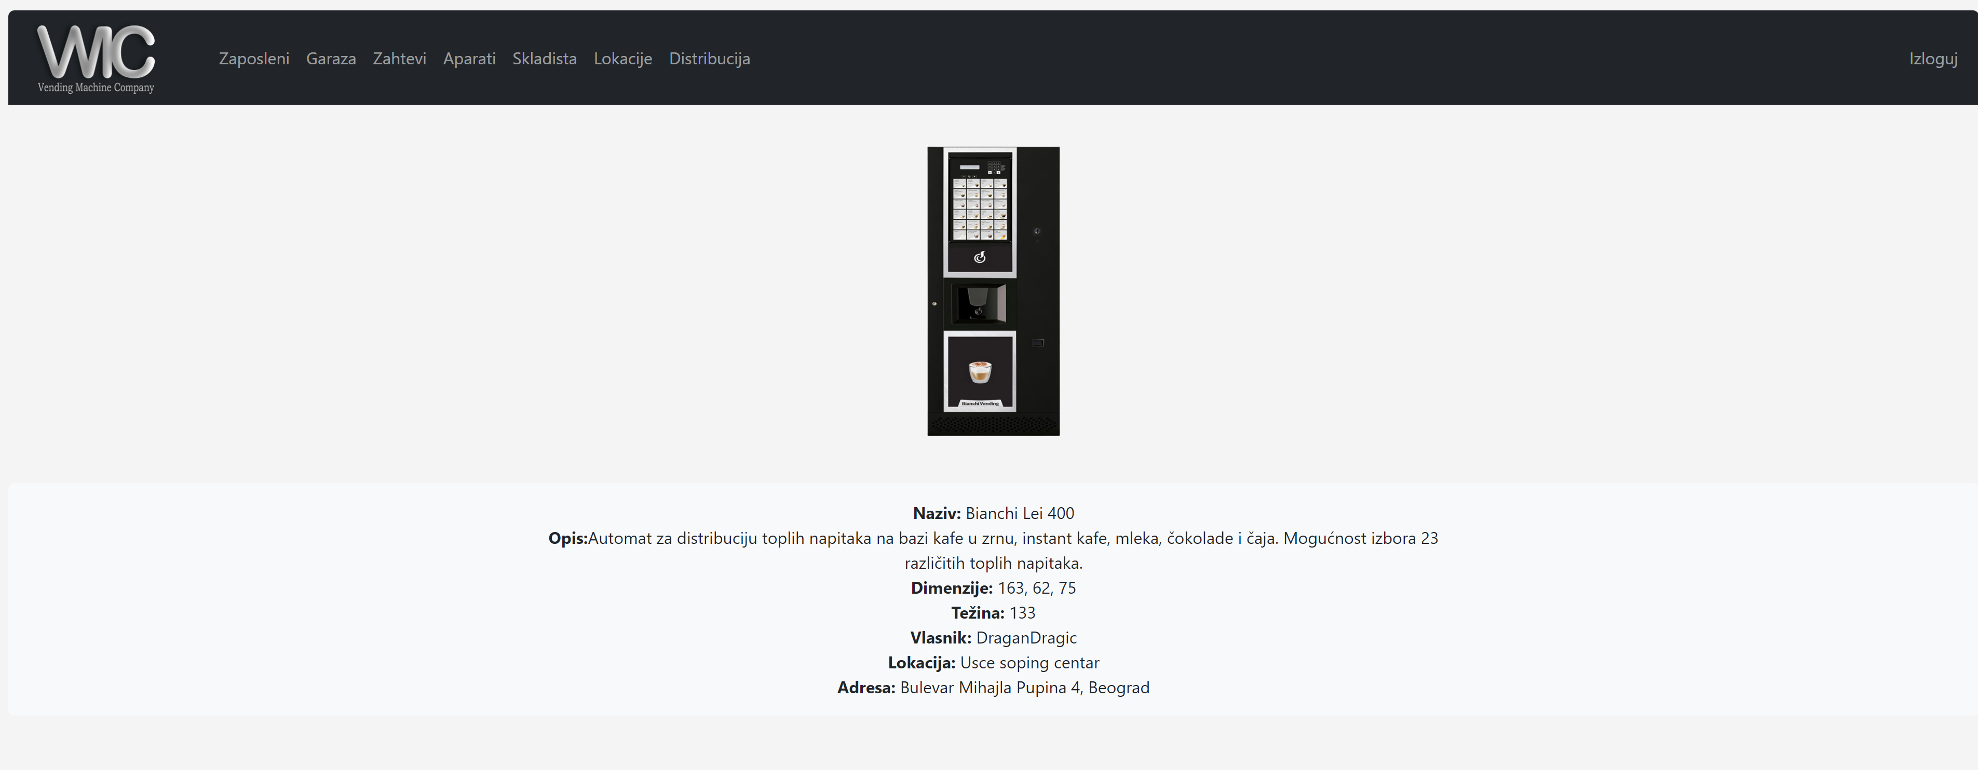
Организатор

Slide 17
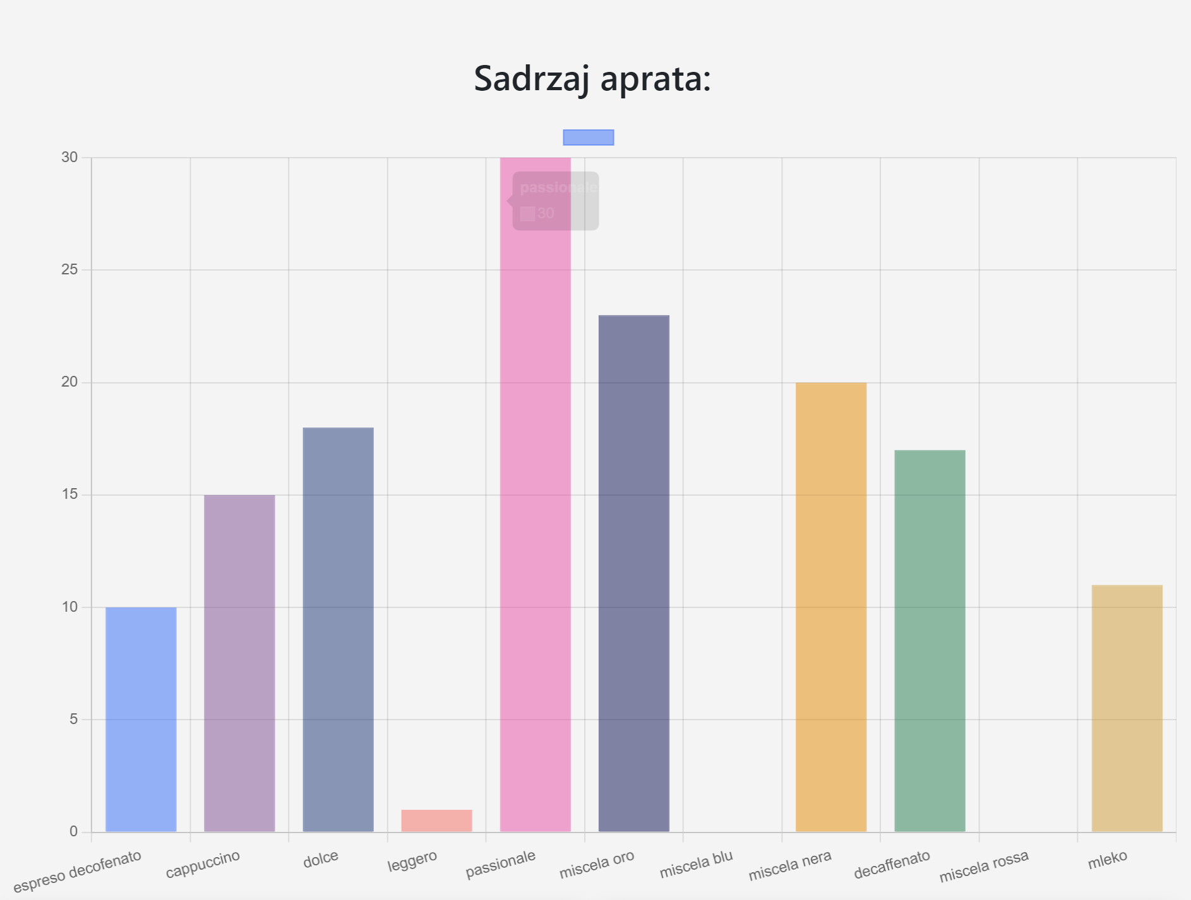
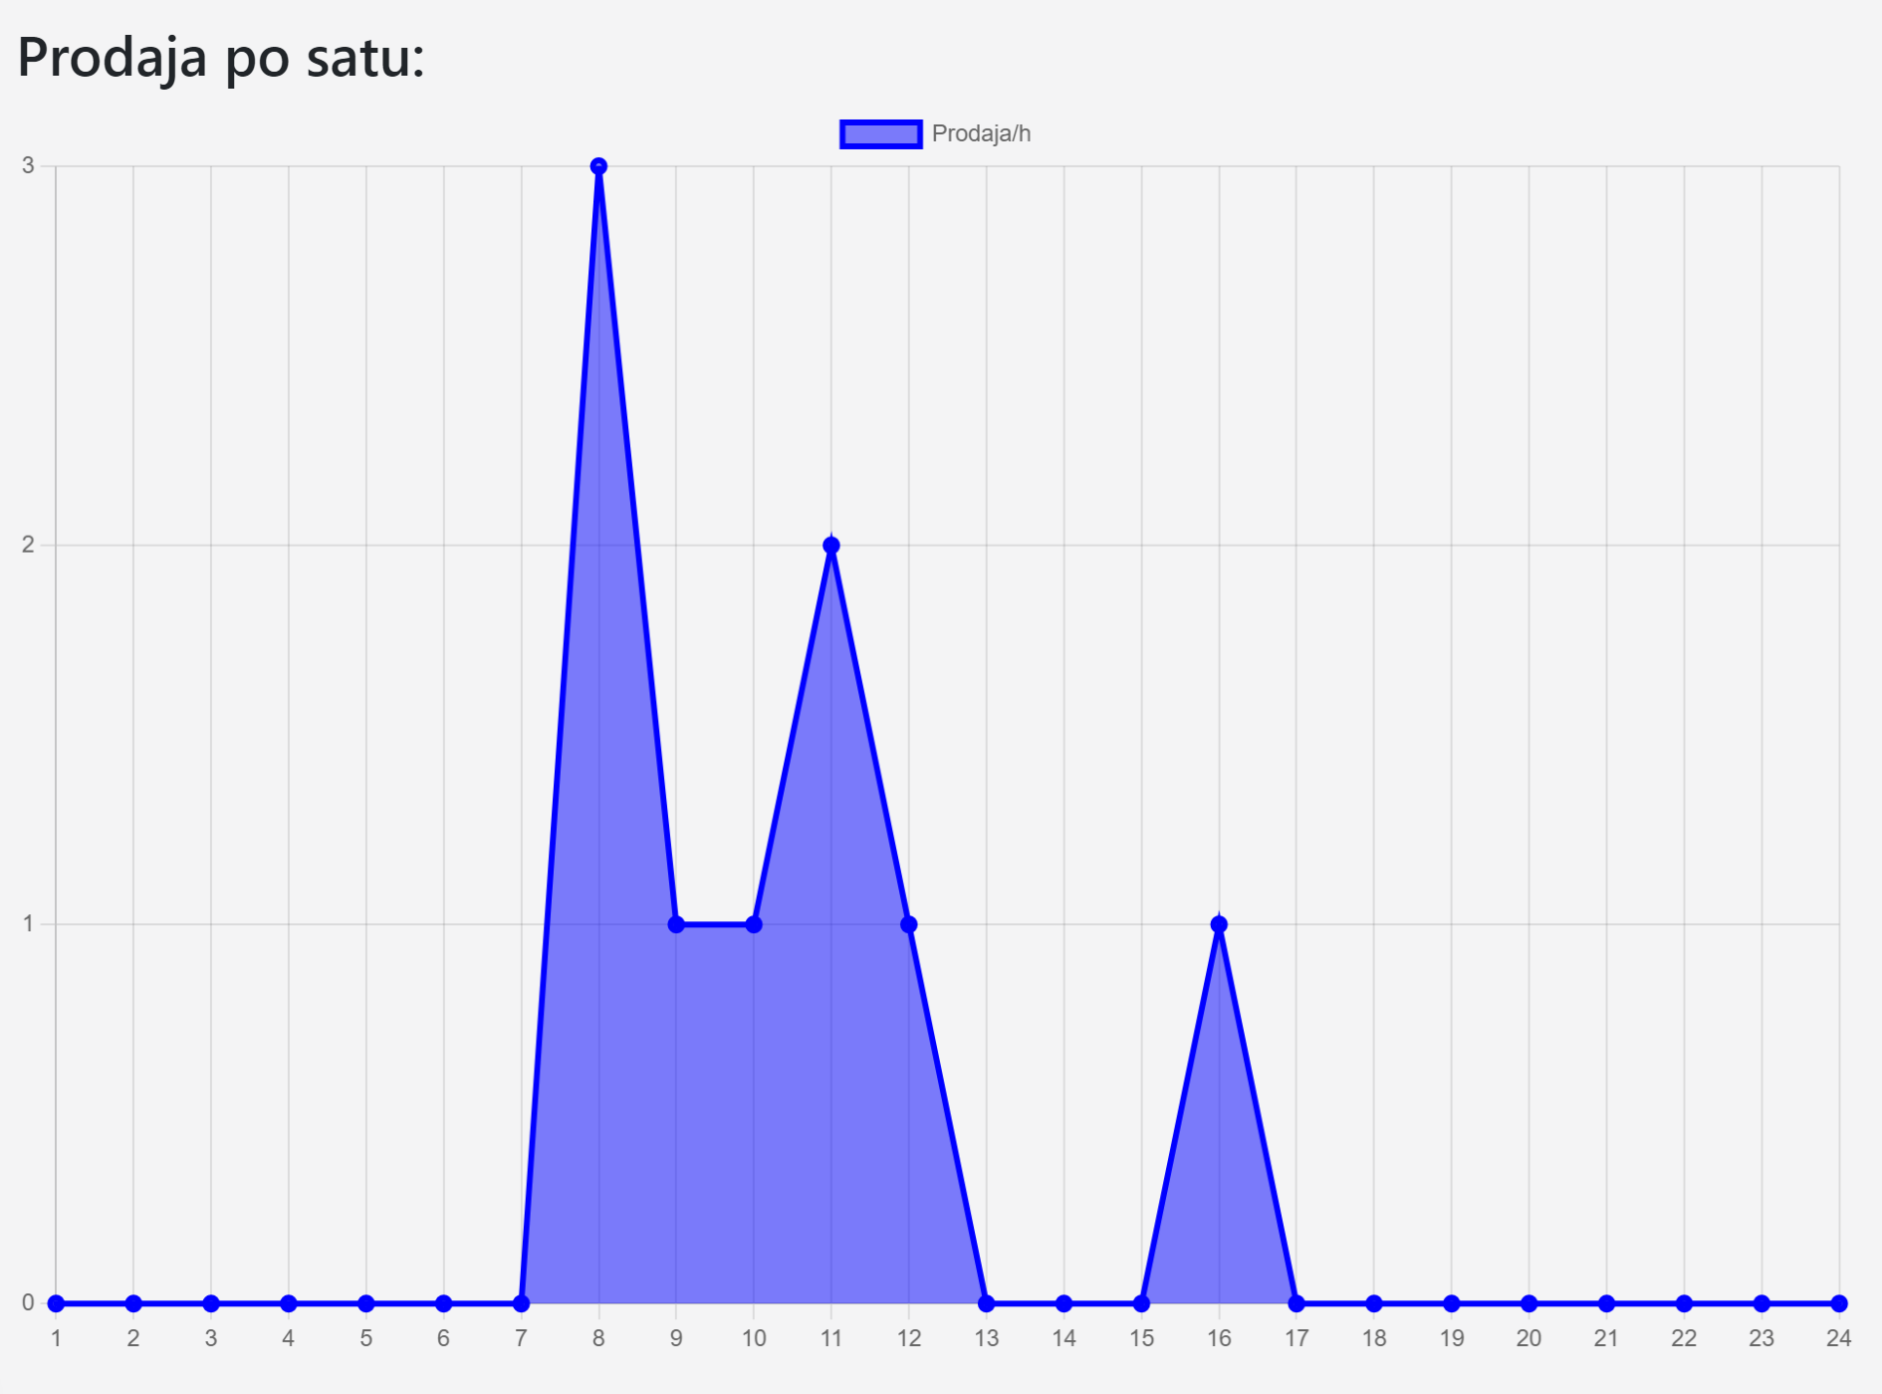
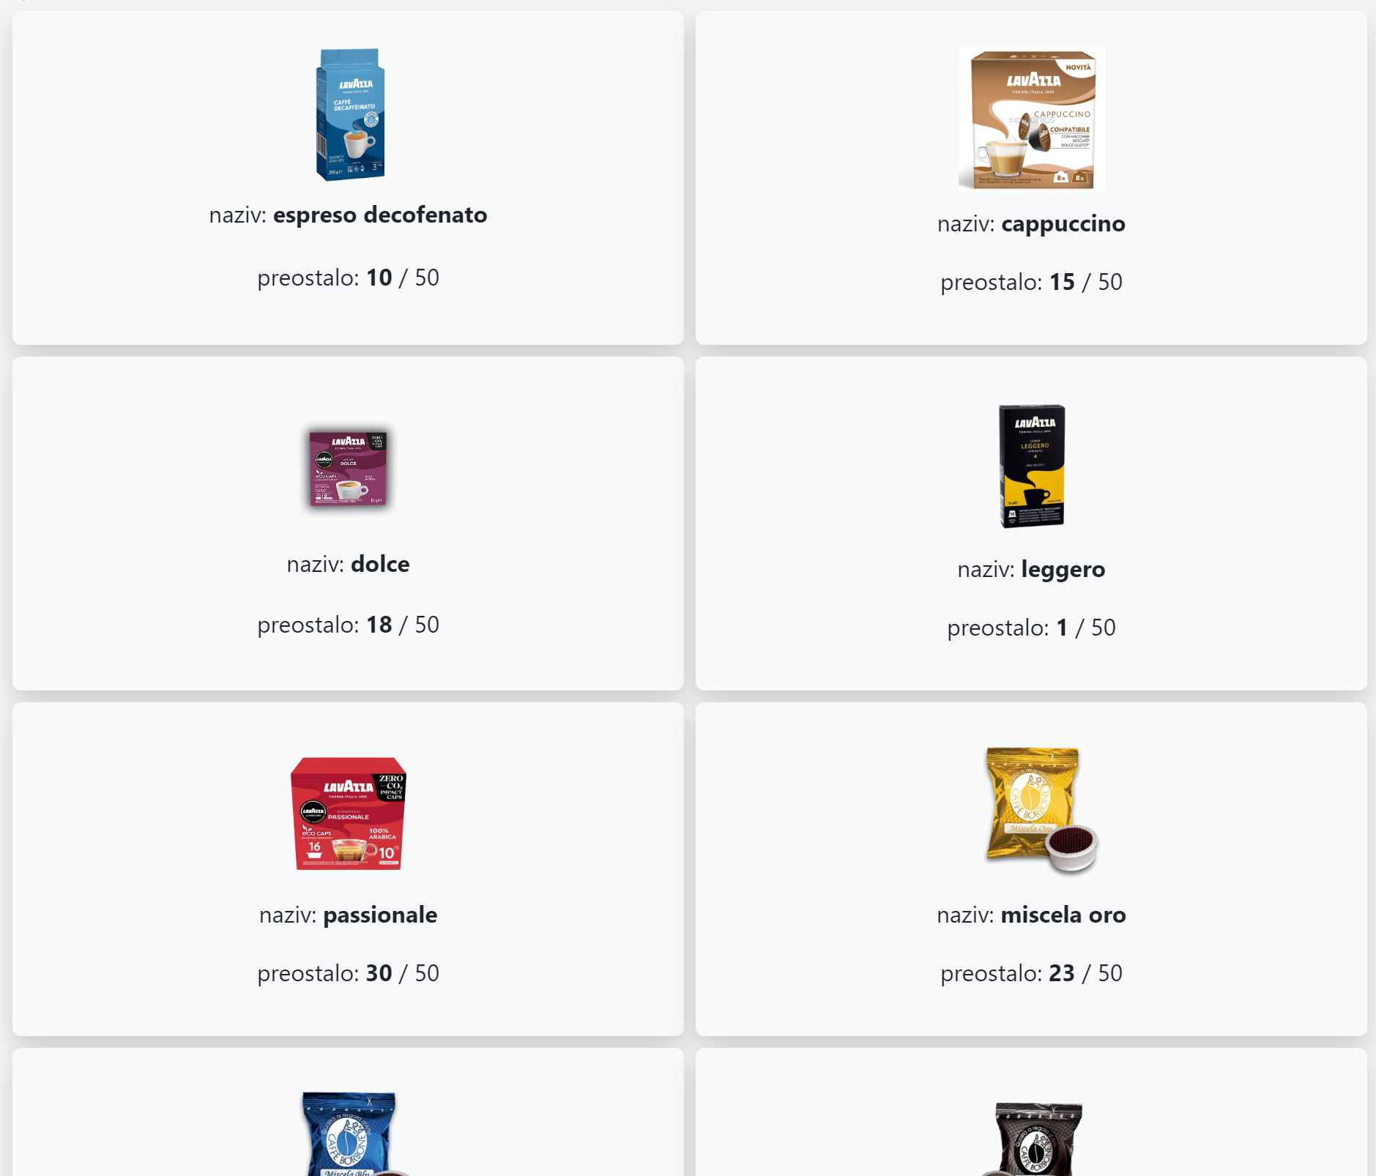
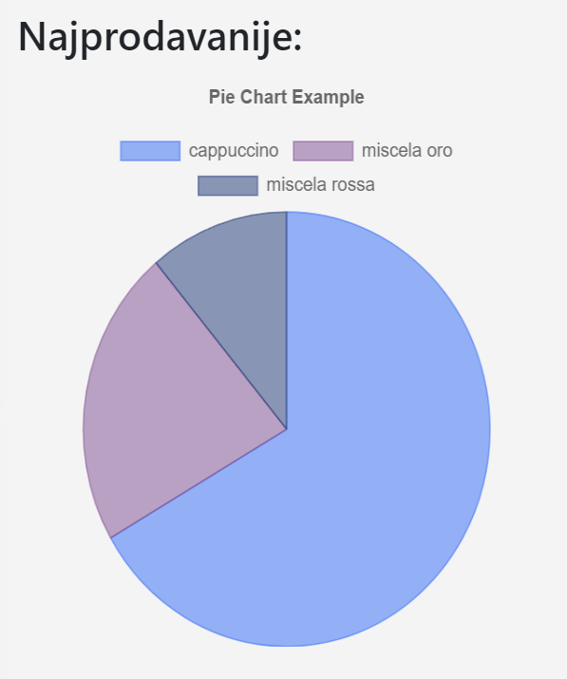
Организатор

Slide 18
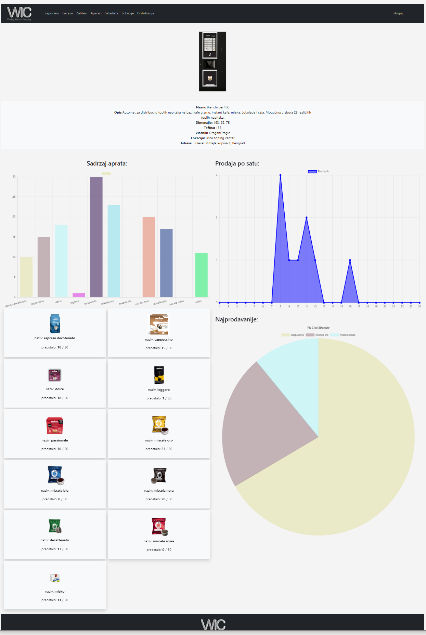
Организатор

Slide 19
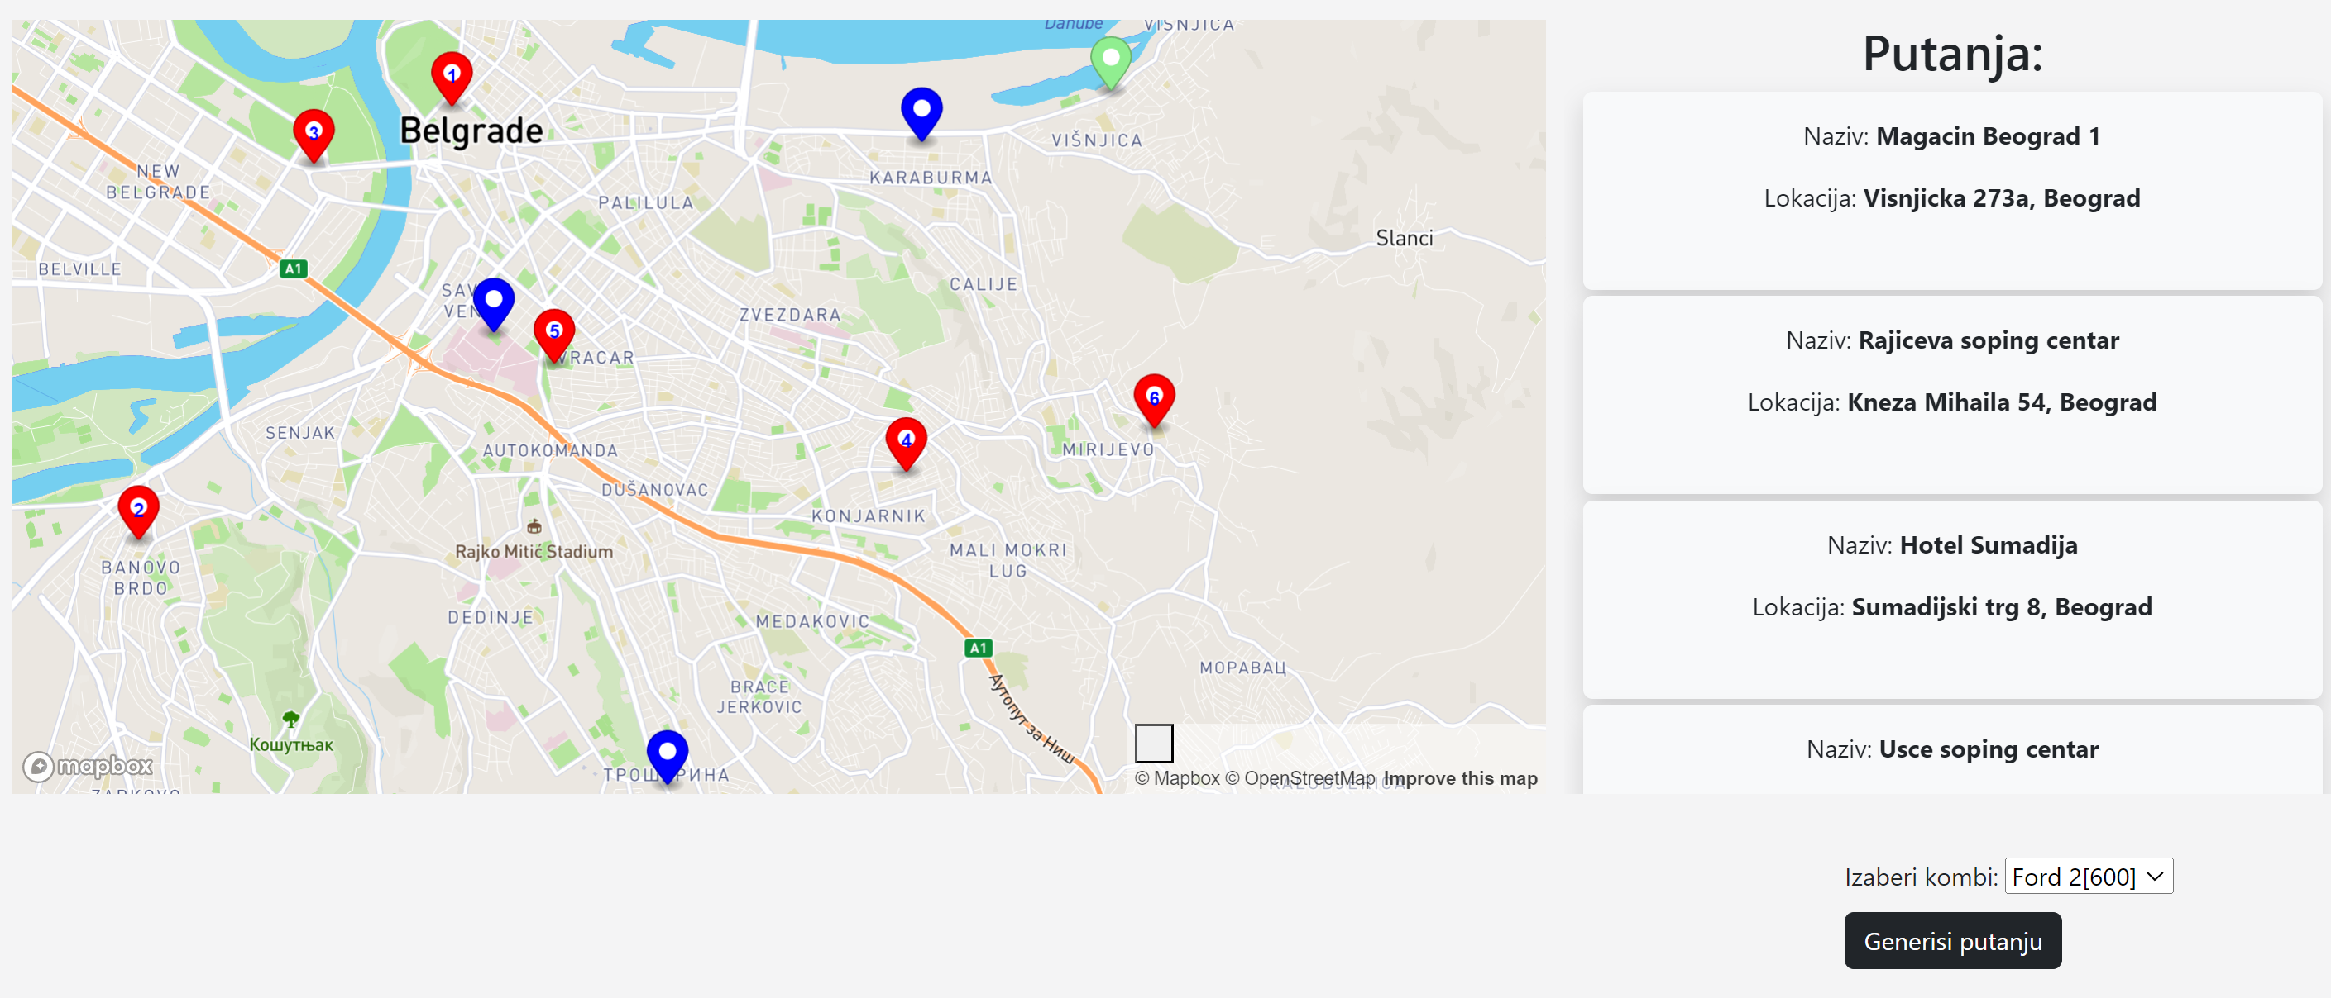
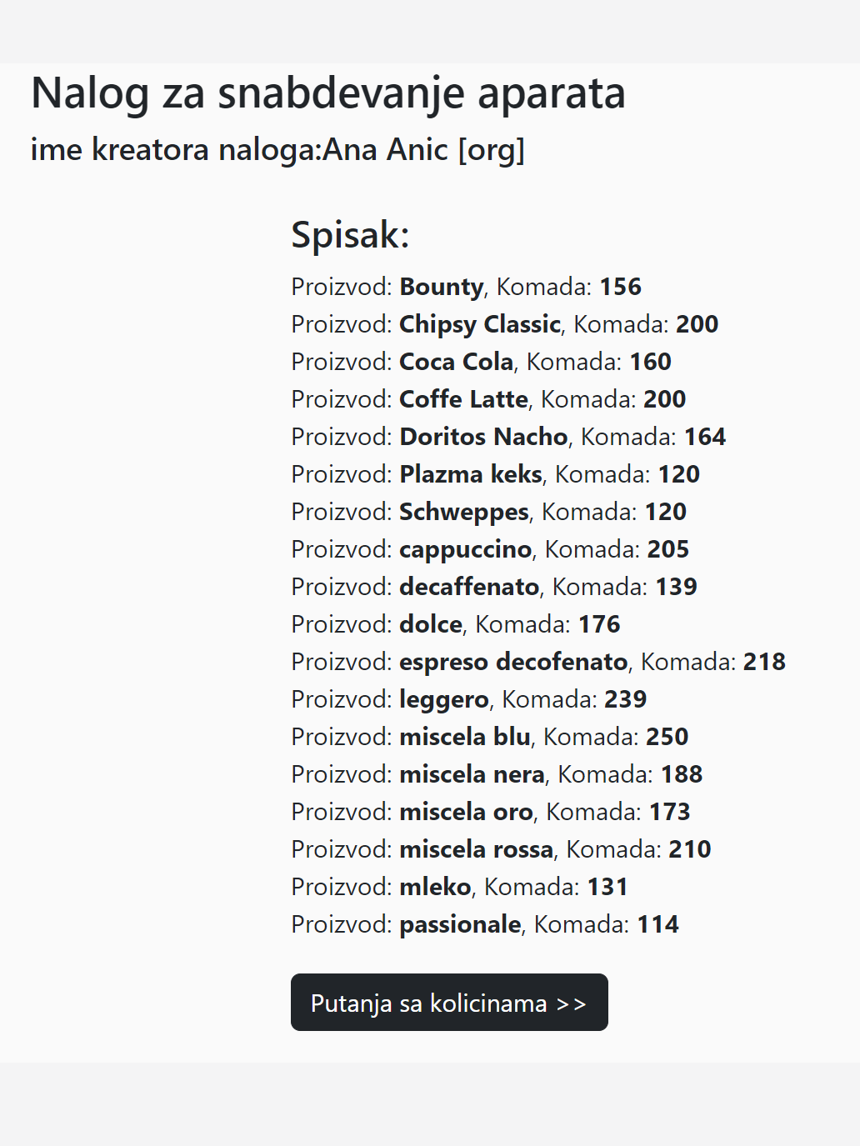
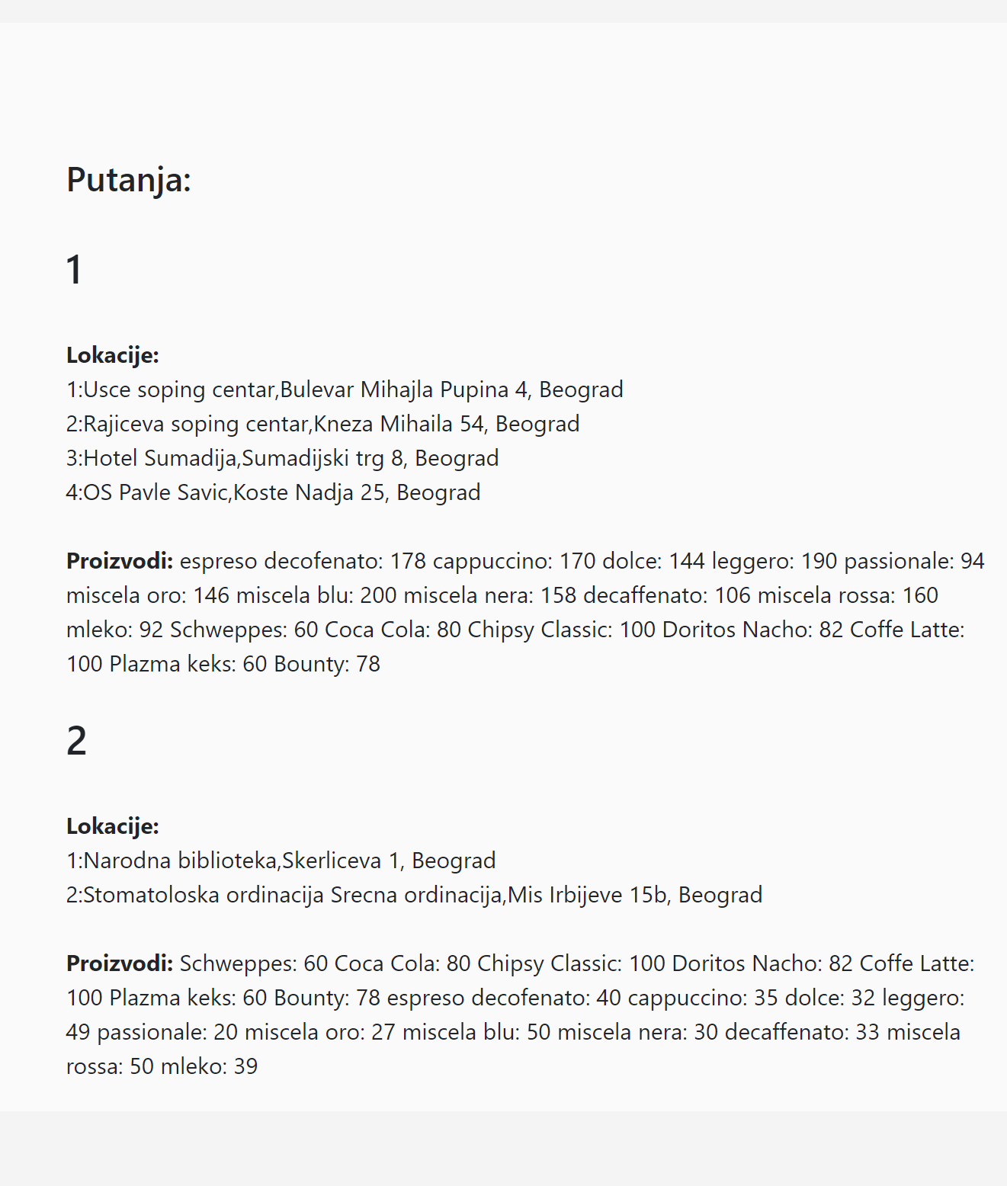
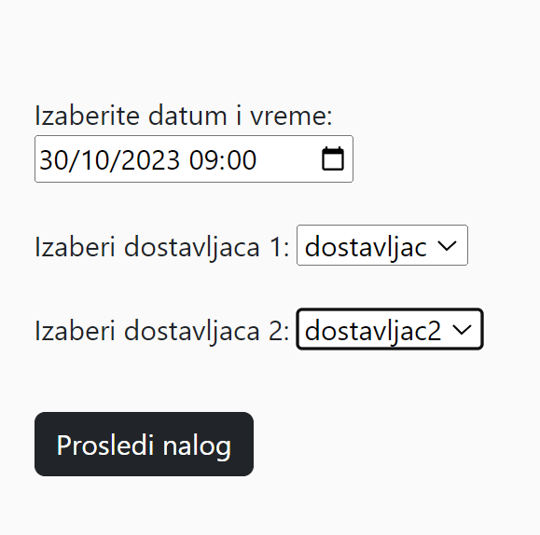
Организатор

Slide 20
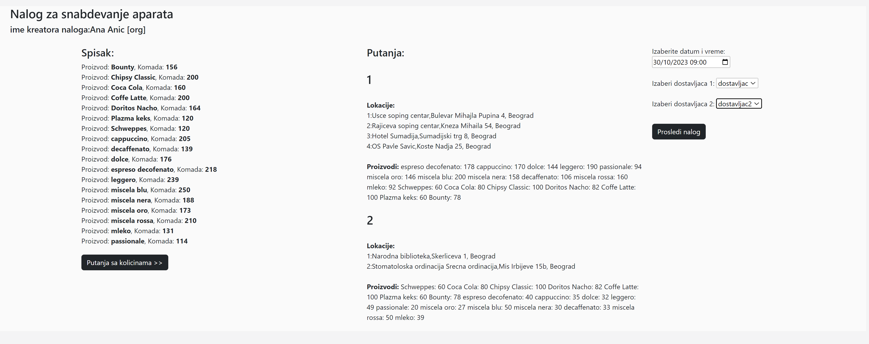
Организатор

Slide 21
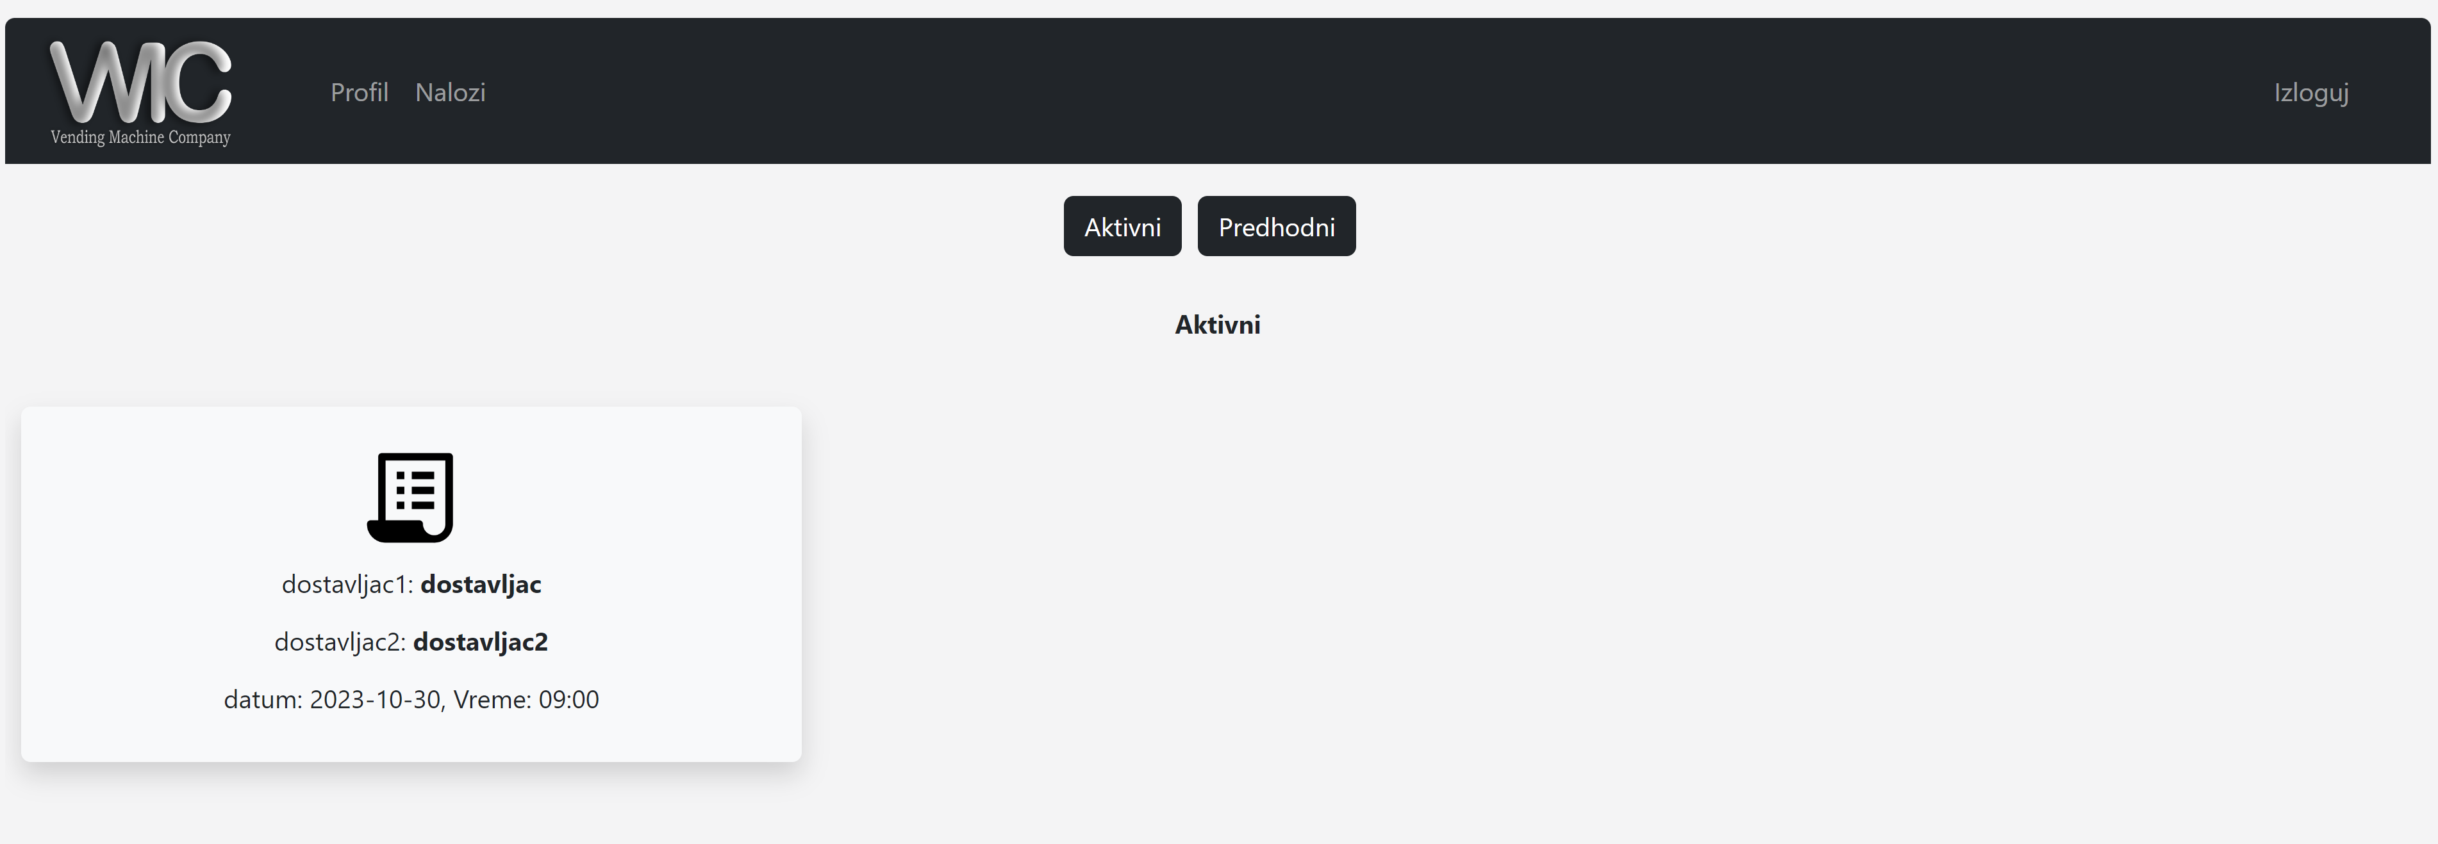
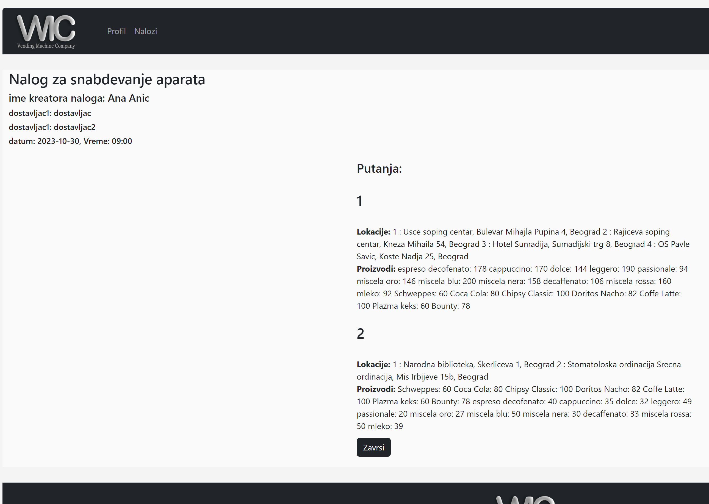
Достављач

Slide 22
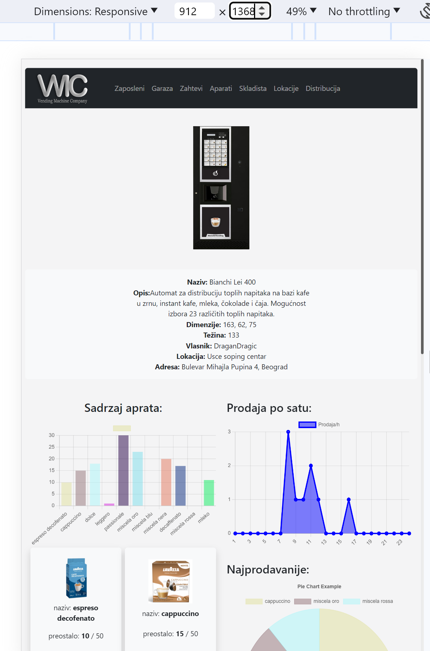
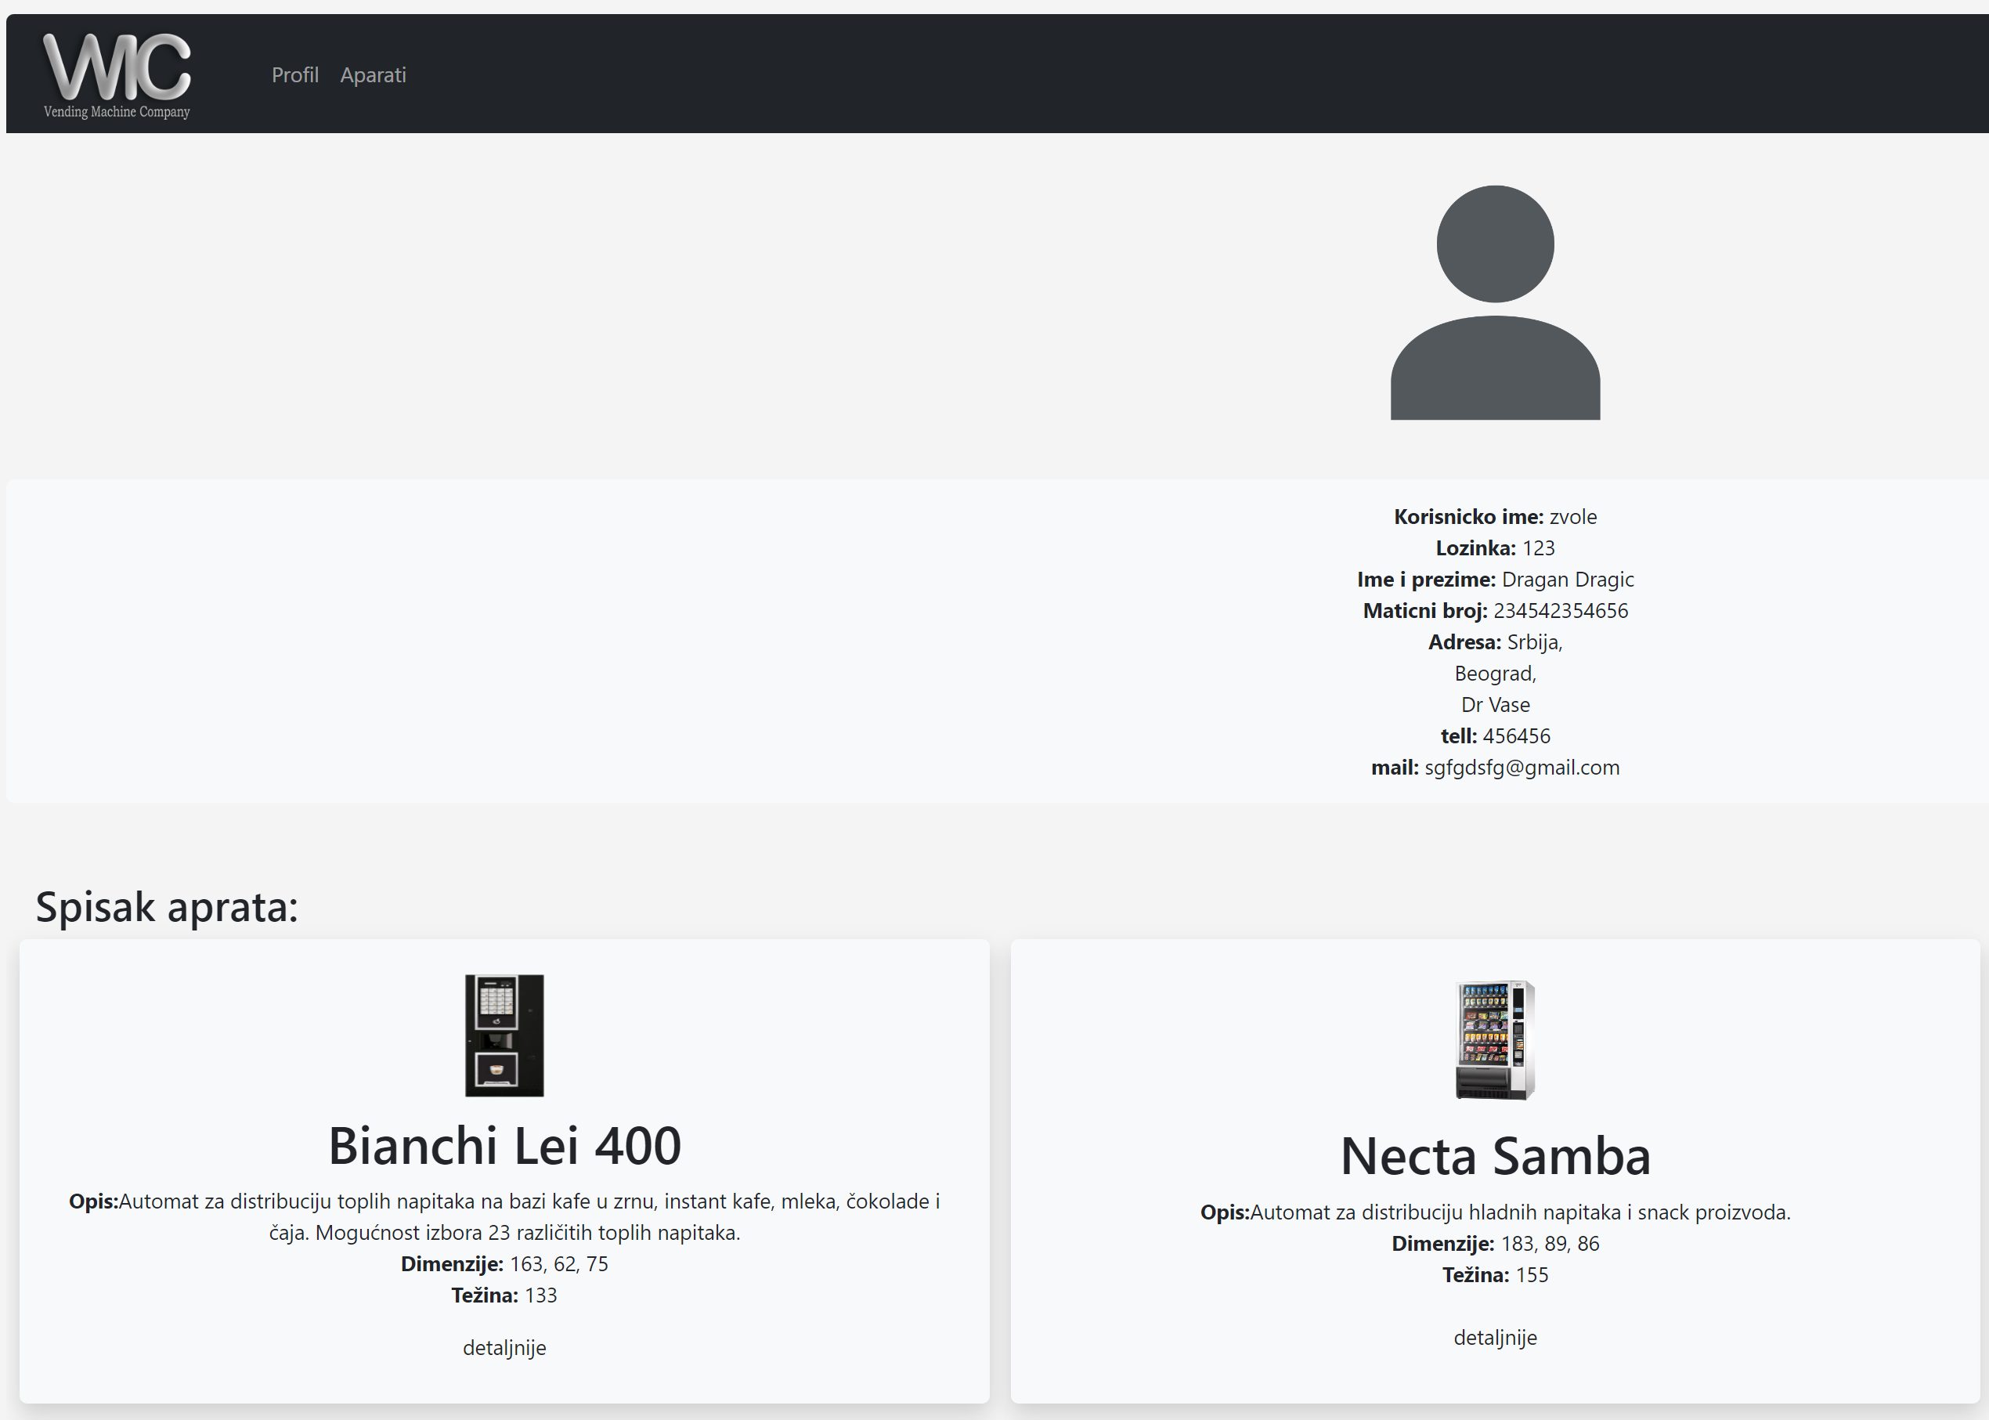
Клијент

Slide 23
Хвала на пажњи!
WOODGROVE BANK

